Slide 1

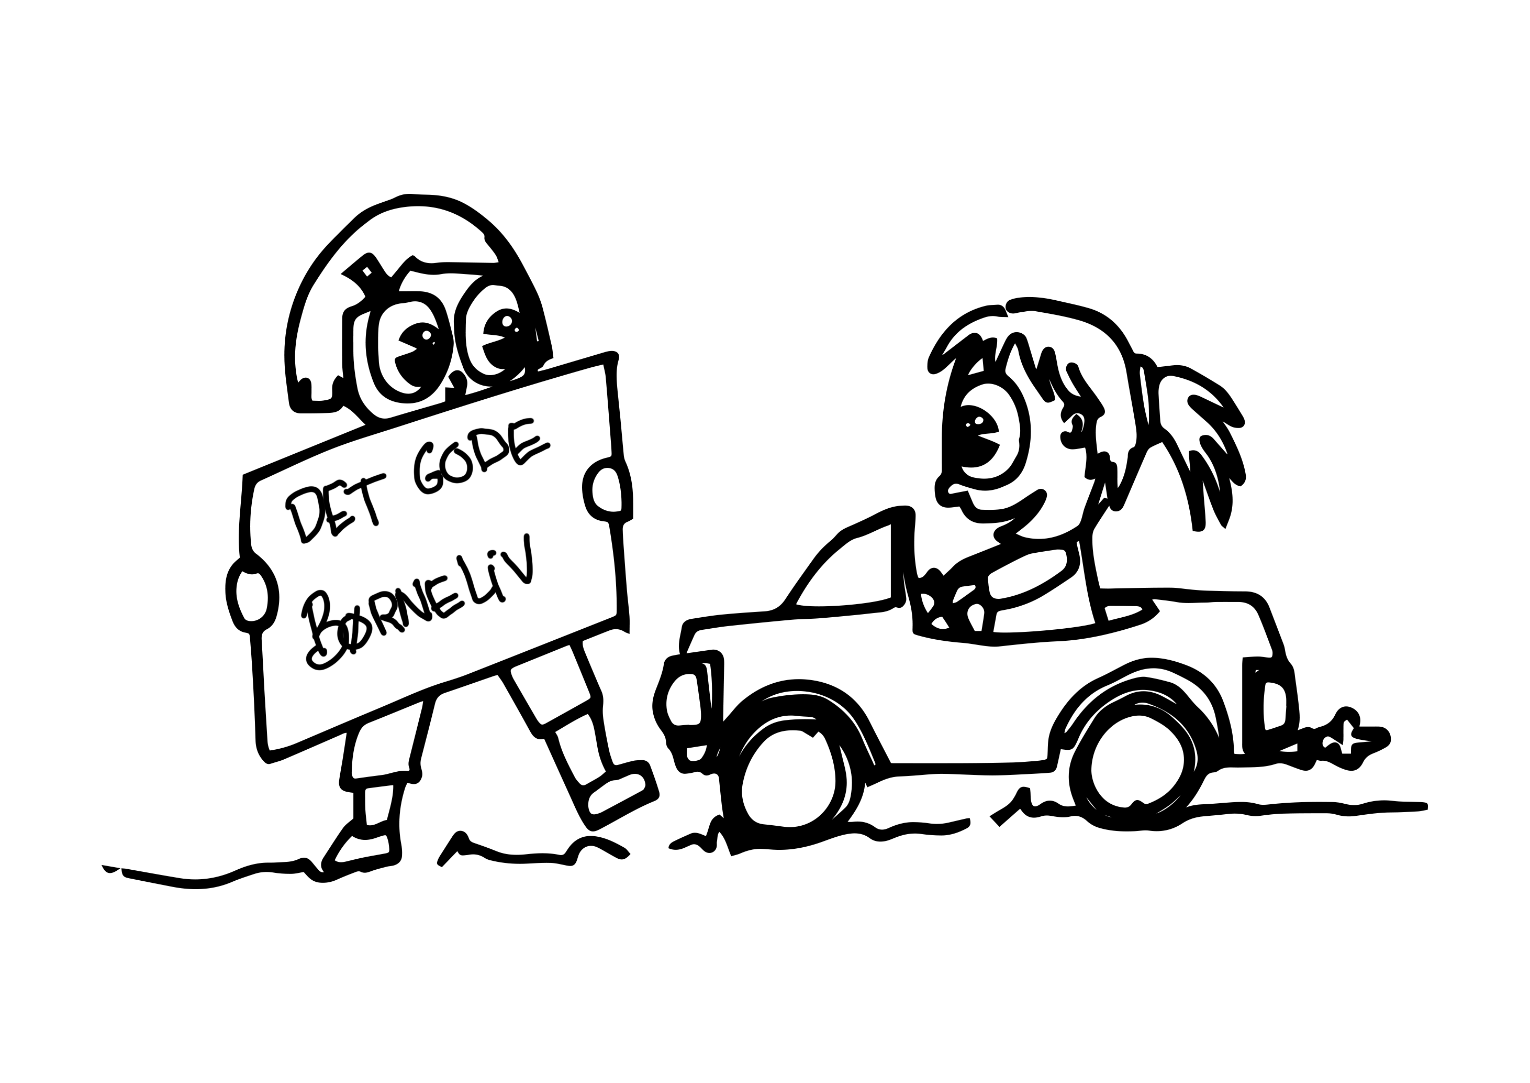
BØRNE- OG UNGEPOLITIKKEN
Fra børne- og ungepolitik til praksis
- Læringspakke med dialogredskab

Slide 2


INDHOLDSFORTEGNELSE
Introduktion (til facilitator)
Mål med øvelsen
Indhold og varighed
Planlægning og facilitering
Materialer til print
Børne- og ungesyn
Pejlemærker
Arbejdsark
Del 1: Grundfortælling om børne- og ungepolitikken
Del 2: Dialog om børne- og ungepolitikken
  Rammesætning og mål med øvelsen
  Øvelse 1: Børne- og ungesyn
  Øvelse 2: Pejlemærker
  Øvelse 3: Handlinger
I venstre side af skærmen er læringspakken inddelt i sektioner med tilhørende overskrifter.
Introduktionen er til dig som facilitator og disse slides er skjult – dvs. at de ikke vises, når slideshowet afspilles.
Del 1 og 2 er det faglige indhold, som består af et oplæg (Grundfortælling om børne- og ungepolitikken) og spørgsmål til refleksion og dialog.

Slide 3

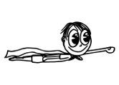
TIL MØDELEDER/FACILITATOR
Kære facilitator
I det følgende finder du en læringspakke med et dialogredskab til omsætning af børne- og ungepolitikken til praksis med indhold og proces, som du kan læne dig op ad. De indledende slides er til dig som facilitator og vil være skjulte, når du præsenterer diasshowet. Disse slides er en guide og ramme for dit arbejde som facilitator – både før, under og efter arbejdet med læringspakken.
Om børne- og ungepolitikken og formål med dialogredskabet:
Børne- og ungepolitikken sætter retning for vores arbejde for og med børn og unge i Aarhus Kommune, og er en ramme om alt det, vi gør i hverdagen. Derfor er det vigtigt for medarbejdere, som arbejder med børn og unge, at kende til vores fælles børne- og ungesyn, som det er udtrykt i politikken. Udover dette kendskab, er dialogredskabets vigtigste formål at sætte gang i refleksioner og drøftelser om, hvordan børne- og ungesynet omsættes til praksis hos netop jer.
Vi har et fælles værdigrundlag i børne- og ungepolitikken, men de konkrete handlinger skal komme fra jer. Nogle gange kan det virke nemmere at drøfte værdierne, de gode intentioner, og blot sætte flere ord på dem. Derfor er det er vigtigt, at du som facilitator understøtter, at øvelserne blive konkrete både med eksempler og med handlinger, så I bliver skarpe på, hvad I skal gøre sammen.
Notes:
Note: I fornyelsen af børne- og ungepolitikken blev der udviklet et samtaleværktøj ”Samtalen om det gode børneliv” til at understøtte lokale dialoger om, hvordan vi fortsat skaber de bedste rammer og sætter retning for arbejdet med børnene og de unge.
Værktøjet indeholder citater fra børn og unge og spørgsmål til refleksion og kan bruges som supplement til læringspakken eller som dialogværktøj i sig selv. I finder materialet her: Børne- og ungepolitik (aarhus.dk)

Slide 4
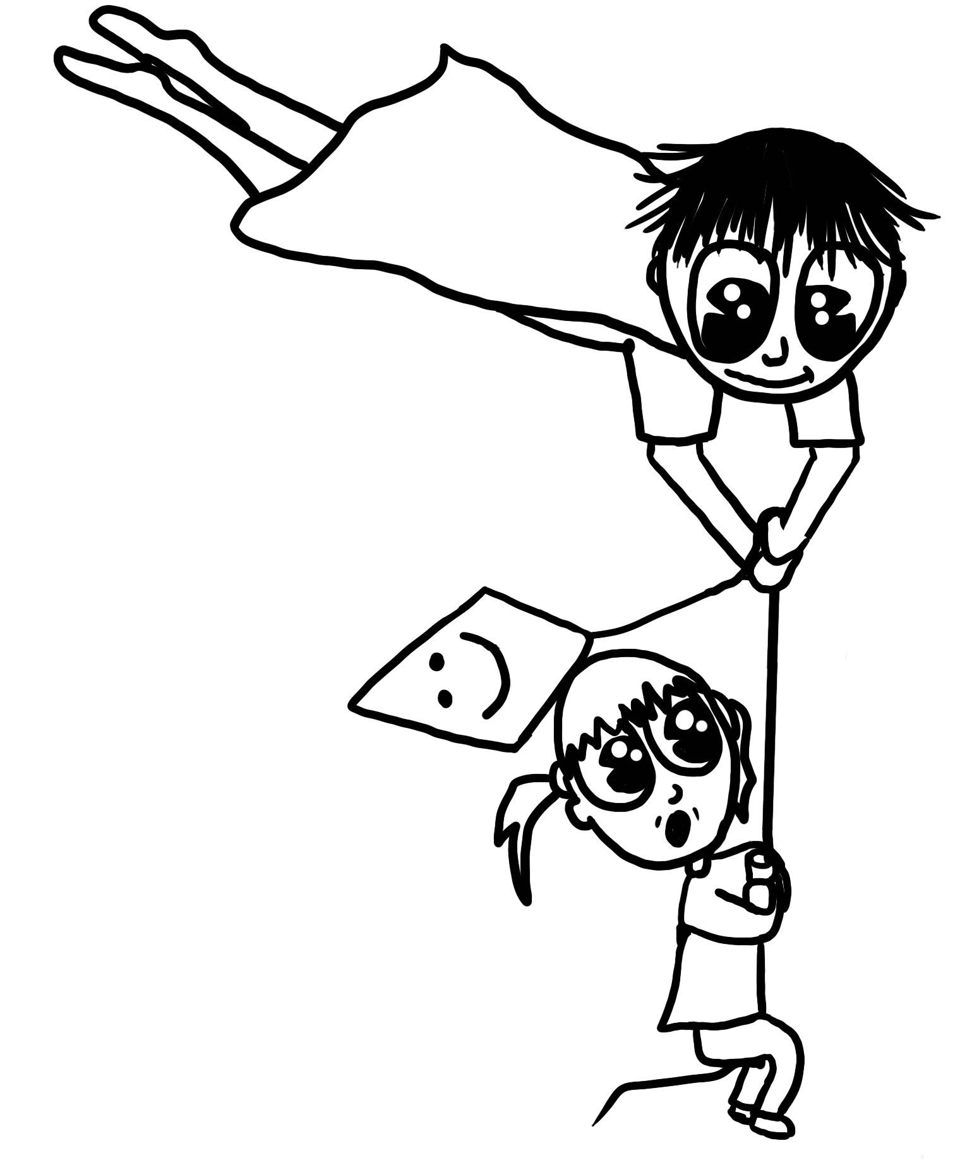
MÅL MED ØVELSERNE
Børne- og ungesyn: At få viden om vores fælles børne- og ungesyn og hvad det betyder for jer i jeres arbejde for og med børn og unge.
Pejlemærker: At få sat ord på tegn hos børn og unge vi kan se efter, når vi er på vej til at lykkes.
Handlinger: At få drøftet og aftalt handlinger, som kan bidrage til arbejdet med at skabe gode børne- og ungeliv.
Målene knytter sig til hver af de tre øvelser i læringspakken

Slide 5
INDHOLD OG VARIGHED
Du kan sammensætte processen ud fra den tid, du har til rådighed og/eller jeres behov.
Vi anbefaler at starte med Del 1, som er en grundfortælling om børne- og ungepolitikken. Hvis I allerede har drøftet børne- og ungepolitikken eller en leder har præsenteret børne- og ungepolitikken, kan I springe over denne del.
Derefter kan I gå videre med Del 2, som er spørgsmål til refleksion og drøftelse af, hvordan værdierne i børne- og ungepolitikken kommer til udtryk hos jer.
Del 2 består af tre øvelser. Øvelse 1 og 2 kan laves alene, mens øvelse 3 fungerer bedst i sammenhæng med de to første øvelser og kan kræve, at der afsættes tid til opsamling og opfølgning.
Del 1: ca. 15 minutters varighed
Grundfortælling om børne- og ungepolitikken
Oplæg ved facilitator
Del 2: ca. 40 – 120 minutters varighed
Øvelse 1: Børne- og ungesyn – Fælles værdisæt
Øvelse 2: Pejlemærker – Vi er på vej til at lykkes når…
Øvelse 3: Handlinger – Fra værdier til praksis
Efter øvelse 3 er det muligt at aftale opfølgning og næste skridt, hvis man ønsker at arbejde videre med tegn og handlinger.
Notes:
Note: I Del 2 kan I både tage udgangspunkt i mere frie drøftelser eller følge den proces, som er i noterne til hver slide.

Slide 6
PLANLÆGNING OG FACILITERING
Før
Hold et indledende møde for jer, der har ansvaret for mødet og skal facilitere læringspakken. Her kan I:
  Gennemgå indholdet og vælge det, som I ønsker at fremhæve. I kan redigere og udvælge slides og tilpasse sprog og refleksioner og processer til jeres egen kontekst og den tid, I har til rådighed.
  Finde eksempler/cases, der kan bruges til at understøtte processen i øvelse 2 og 3
  Afklare positioner og roller under mødet – fx arbejdsfordeling ml. leder og ressourceperson/fagligt fyrtårn.
Print materiale inkl. talenoter og medbring tuscher
Overvej gruppeinddeling – evt. på tværs af personalegrupper
Under
Hav et ur liggende, så I kan holde øje med tiden undervejs
Noter i fællesskab pointer ned undervejs, så I fastholder læring, viden & refleksioner (data)
Vær bevidst om positioner og roller som mødeleder(e) ift. det, der opstår i rummet
Sæt scenen, inviter til deltagelse og reager konstruktivt
Efter
Evaluer mødet: Hvad skete der? Hvad tager I med derfra? Hvad sætter det i gang? Brug jeres noter (data) fra mødet.
Overvej hvordan I/du vil samle op:
  Hvad giver det anledning til?
  Hvordan omsætter I det i jeres praksis?
Lav aftaler for opsamling og næste skridt:
  Hvornår og hvordan følger I op?
  Hvem gør hvad?

Slide 7
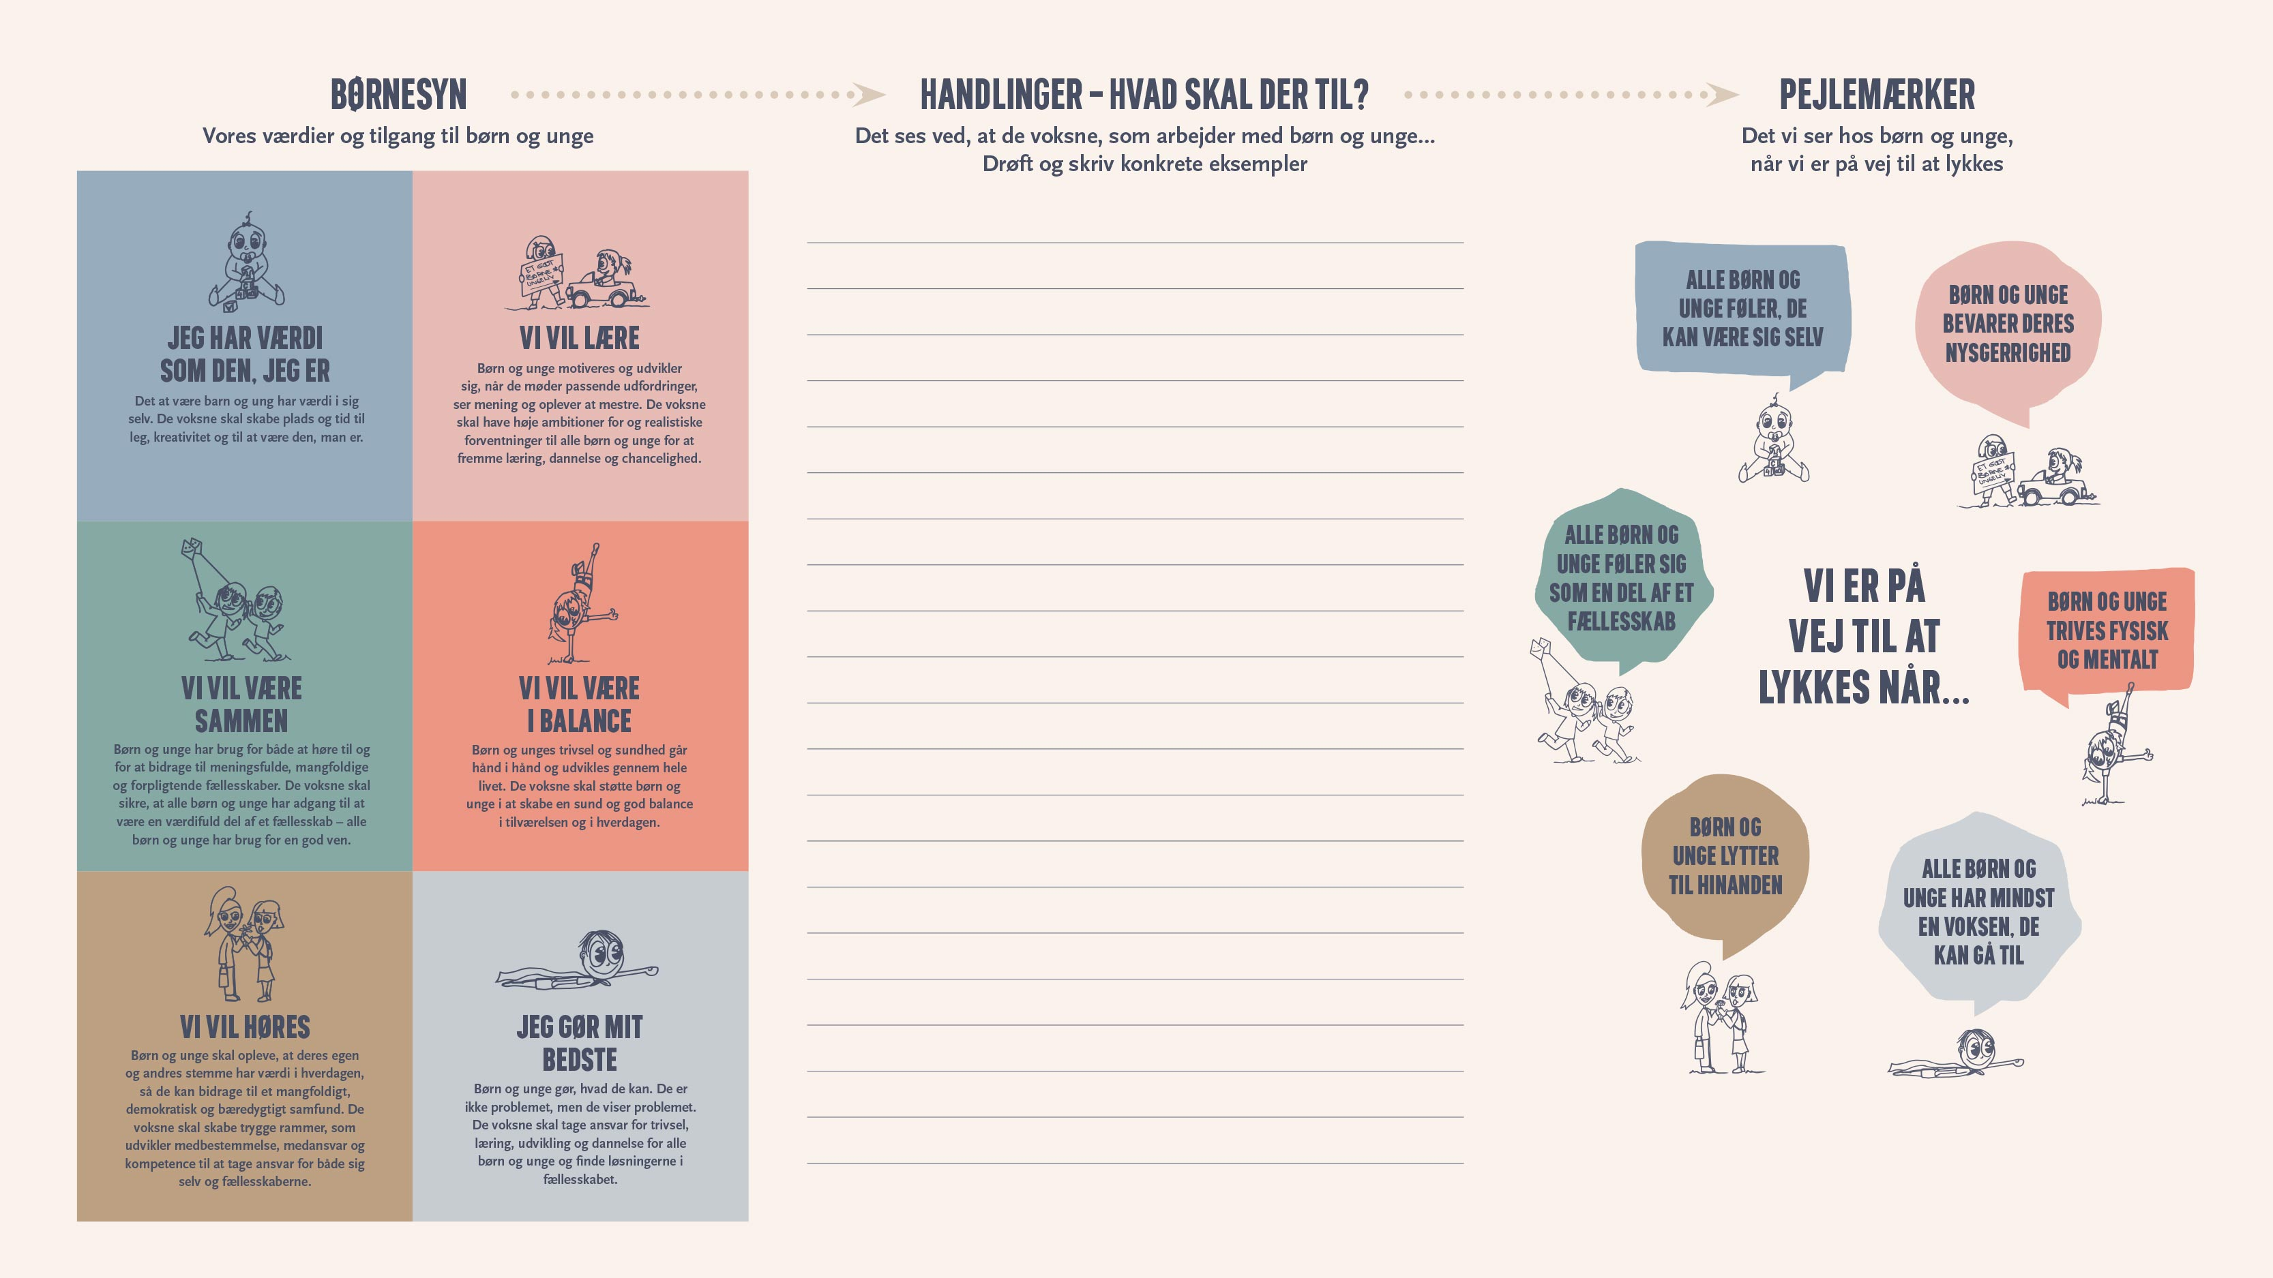
Notes:
Note: Med dialogværktøjet vil I komme til at arbejde med de tre elementer: Børne- og ungesyn, pejlemærker og handlinger.
Læringspakken er opbygget sådan, at den første øvelse handler om børne- og ungesynet (øvelse 1). Derefter går I videre og taler om pejlemærker og tegn i øvelse 2. Til sidst skal I blive helt konkrete og noterer handlinger i jeres praksis, der kan understøtte børne- og ungesynet og de pejlemærker, der viser at vi er på vej til at lykkes (øvelse 3).

Slide 8
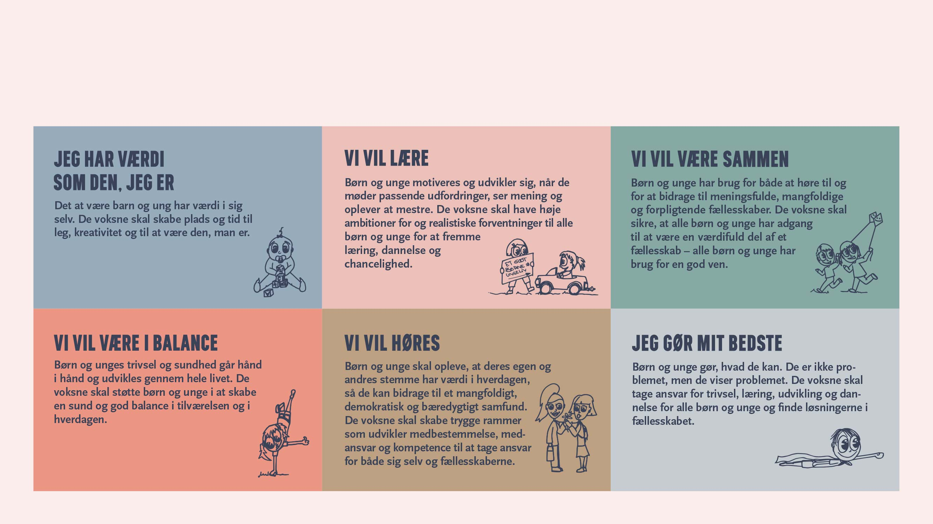
SEKS TEMAER UDTRYKKER VORES FÆLLES BØRNE- OG UNGESYN
Børne- og ungesynet er vores syn på og tilgang til alle børn og unge
Notes:
Til øvelse 1

Slide 9
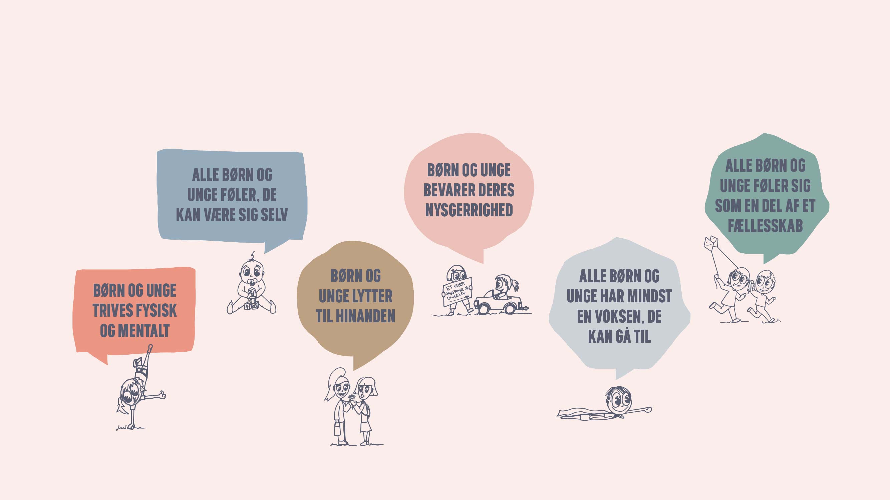
SEKS PEJLEMÆRKER SÆTTER ORD PÅ DET,
VI GERNE VIL SE, NÅR VI ER PÅ VEJ TIL AT LYKKES
Notes:
Til øvelse 2

Slide 10
Vi er på vej til at lykkes når…
Tegn vi kan kigge efter
  Pejlemærker Eksempler på tegn
  Alle børn og unge føler de kan være sig selv
  Børn og unge bevarer deres nysgerrighed
  Alle børn og unge føler sig som en del af et fællesskab
  Børn og unge trives fysisk og mentalt
  Børn og unge lytter til hinanden
  Alle bør og unge har mindst en voksen, de kan gå til
Notes:
Til øvelse 2

Slide 11
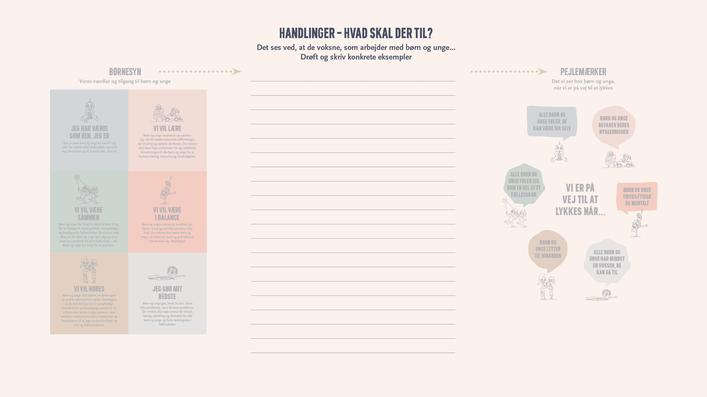
Notes:
Til øvelse 3
Obs: I kan også printe dette slide i A3, som ligger i en pdf-fil sammen med læringspakken.

Slide 12
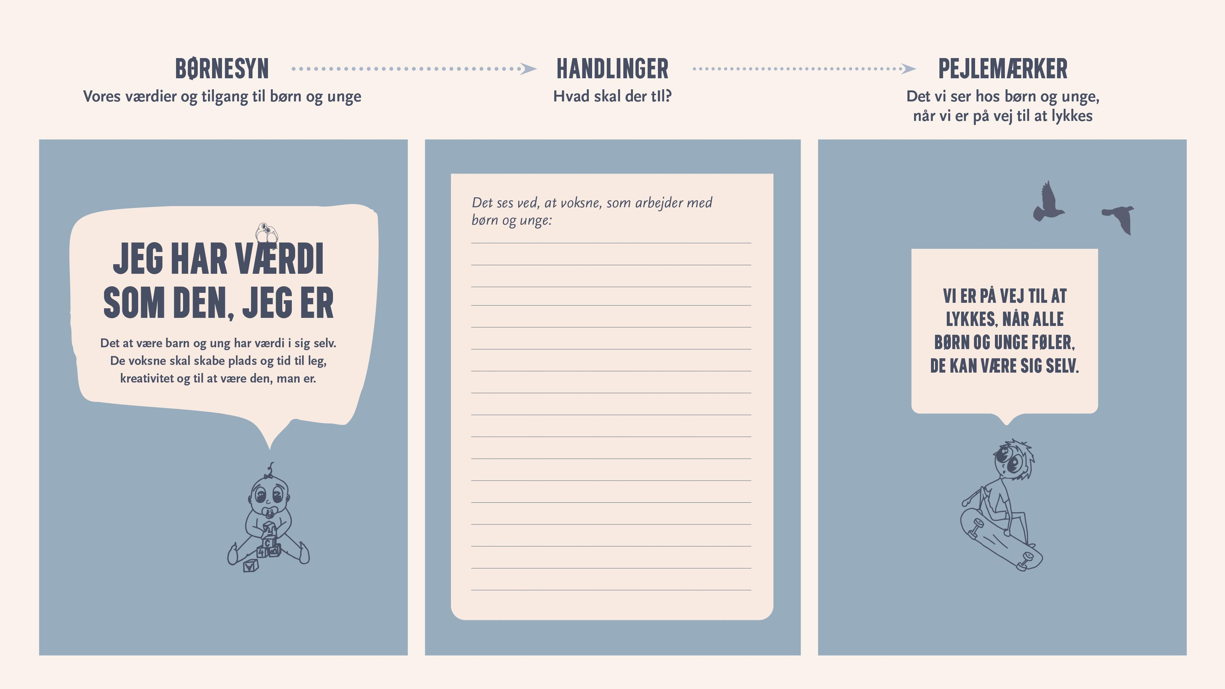
Notes:
Til øvelse 3
Dette slide kan I bruge, hvis I har lyst til at et tema af gangen i øvelse 3.
Obs: I kan også printe dette slide i A3, som ligger i en pdf-fil sammen med læringspakken.

Slide 13
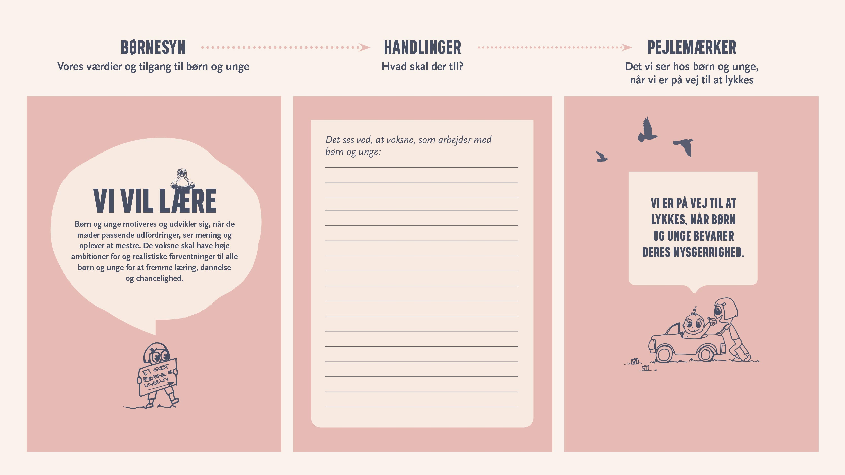
Notes:
Til øvelse 3
Dette slide kan I bruge, hvis I har lyst til at et tema af gangen i øvelse 3.
Obs: I kan også printe dette slide i A3, som ligger i en pdf-fil sammen med læringspakken.

Slide 14
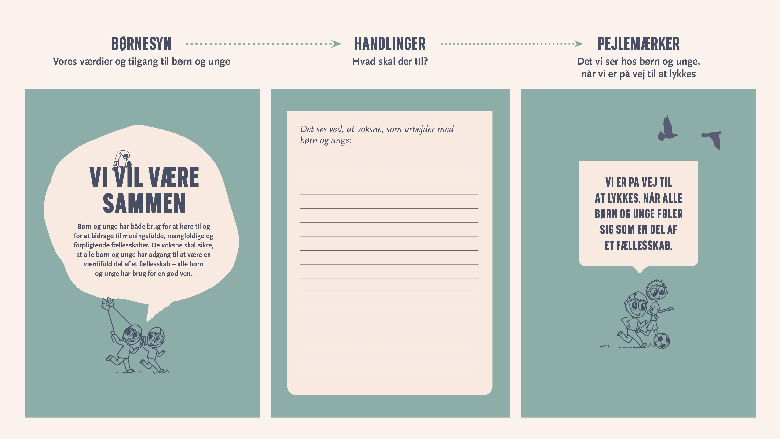
Notes:
Til øvelse 3
Dette slide kan I bruge, hvis I har lyst til at et tema af gangen i øvelse 3.
Obs: I kan også printe dette slide i A3, som ligger i en pdf-fil sammen med læringspakken.

Slide 15
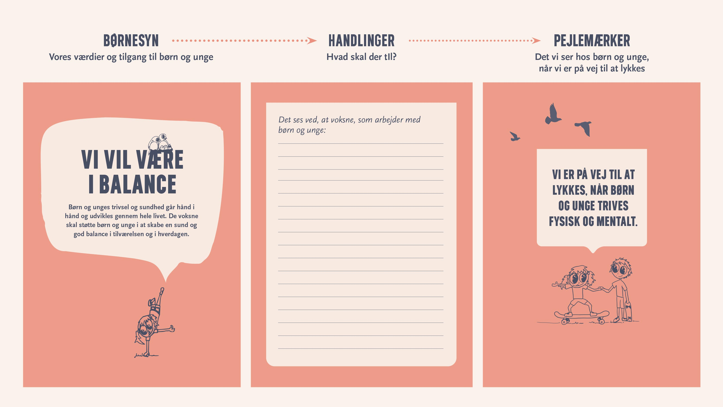
Notes:
Til øvelse 3
Dette slide kan I bruge, hvis I har lyst til at et tema af gangen i øvelse 3.
Obs: I kan også printe dette slide i A3, som ligger i en pdf-fil sammen med læringspakken.

Slide 16
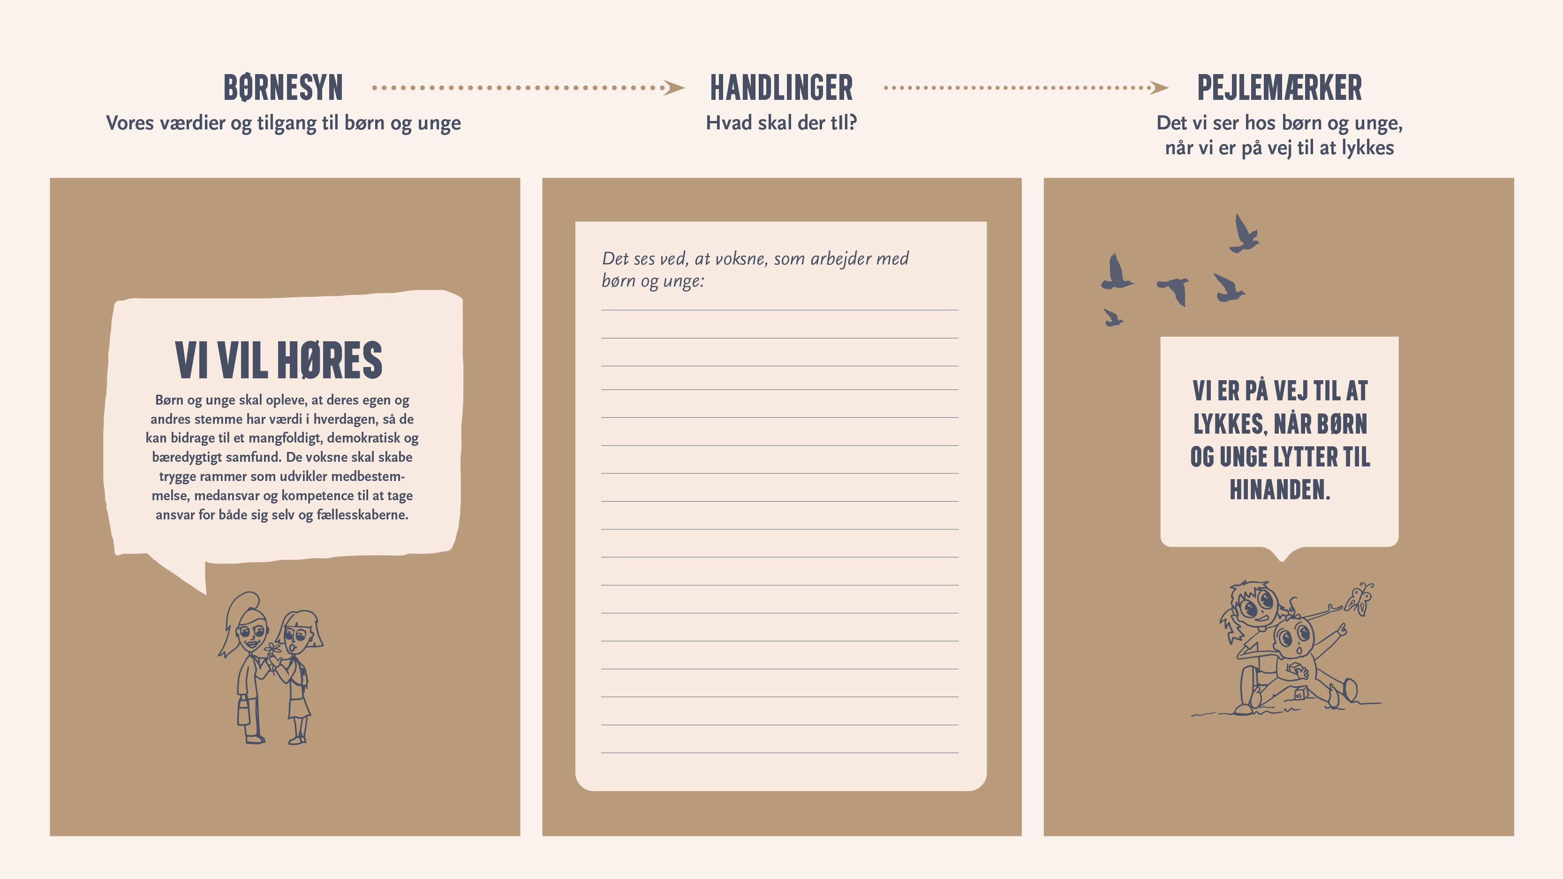
Notes:
Til øvelse 3
Dette slide kan I bruge, hvis I har lyst til at et tema af gangen i øvelse 3.
Obs: I kan også printe dette slide i A3, som ligger i en pdf-fil sammen med læringspakken.

Slide 17
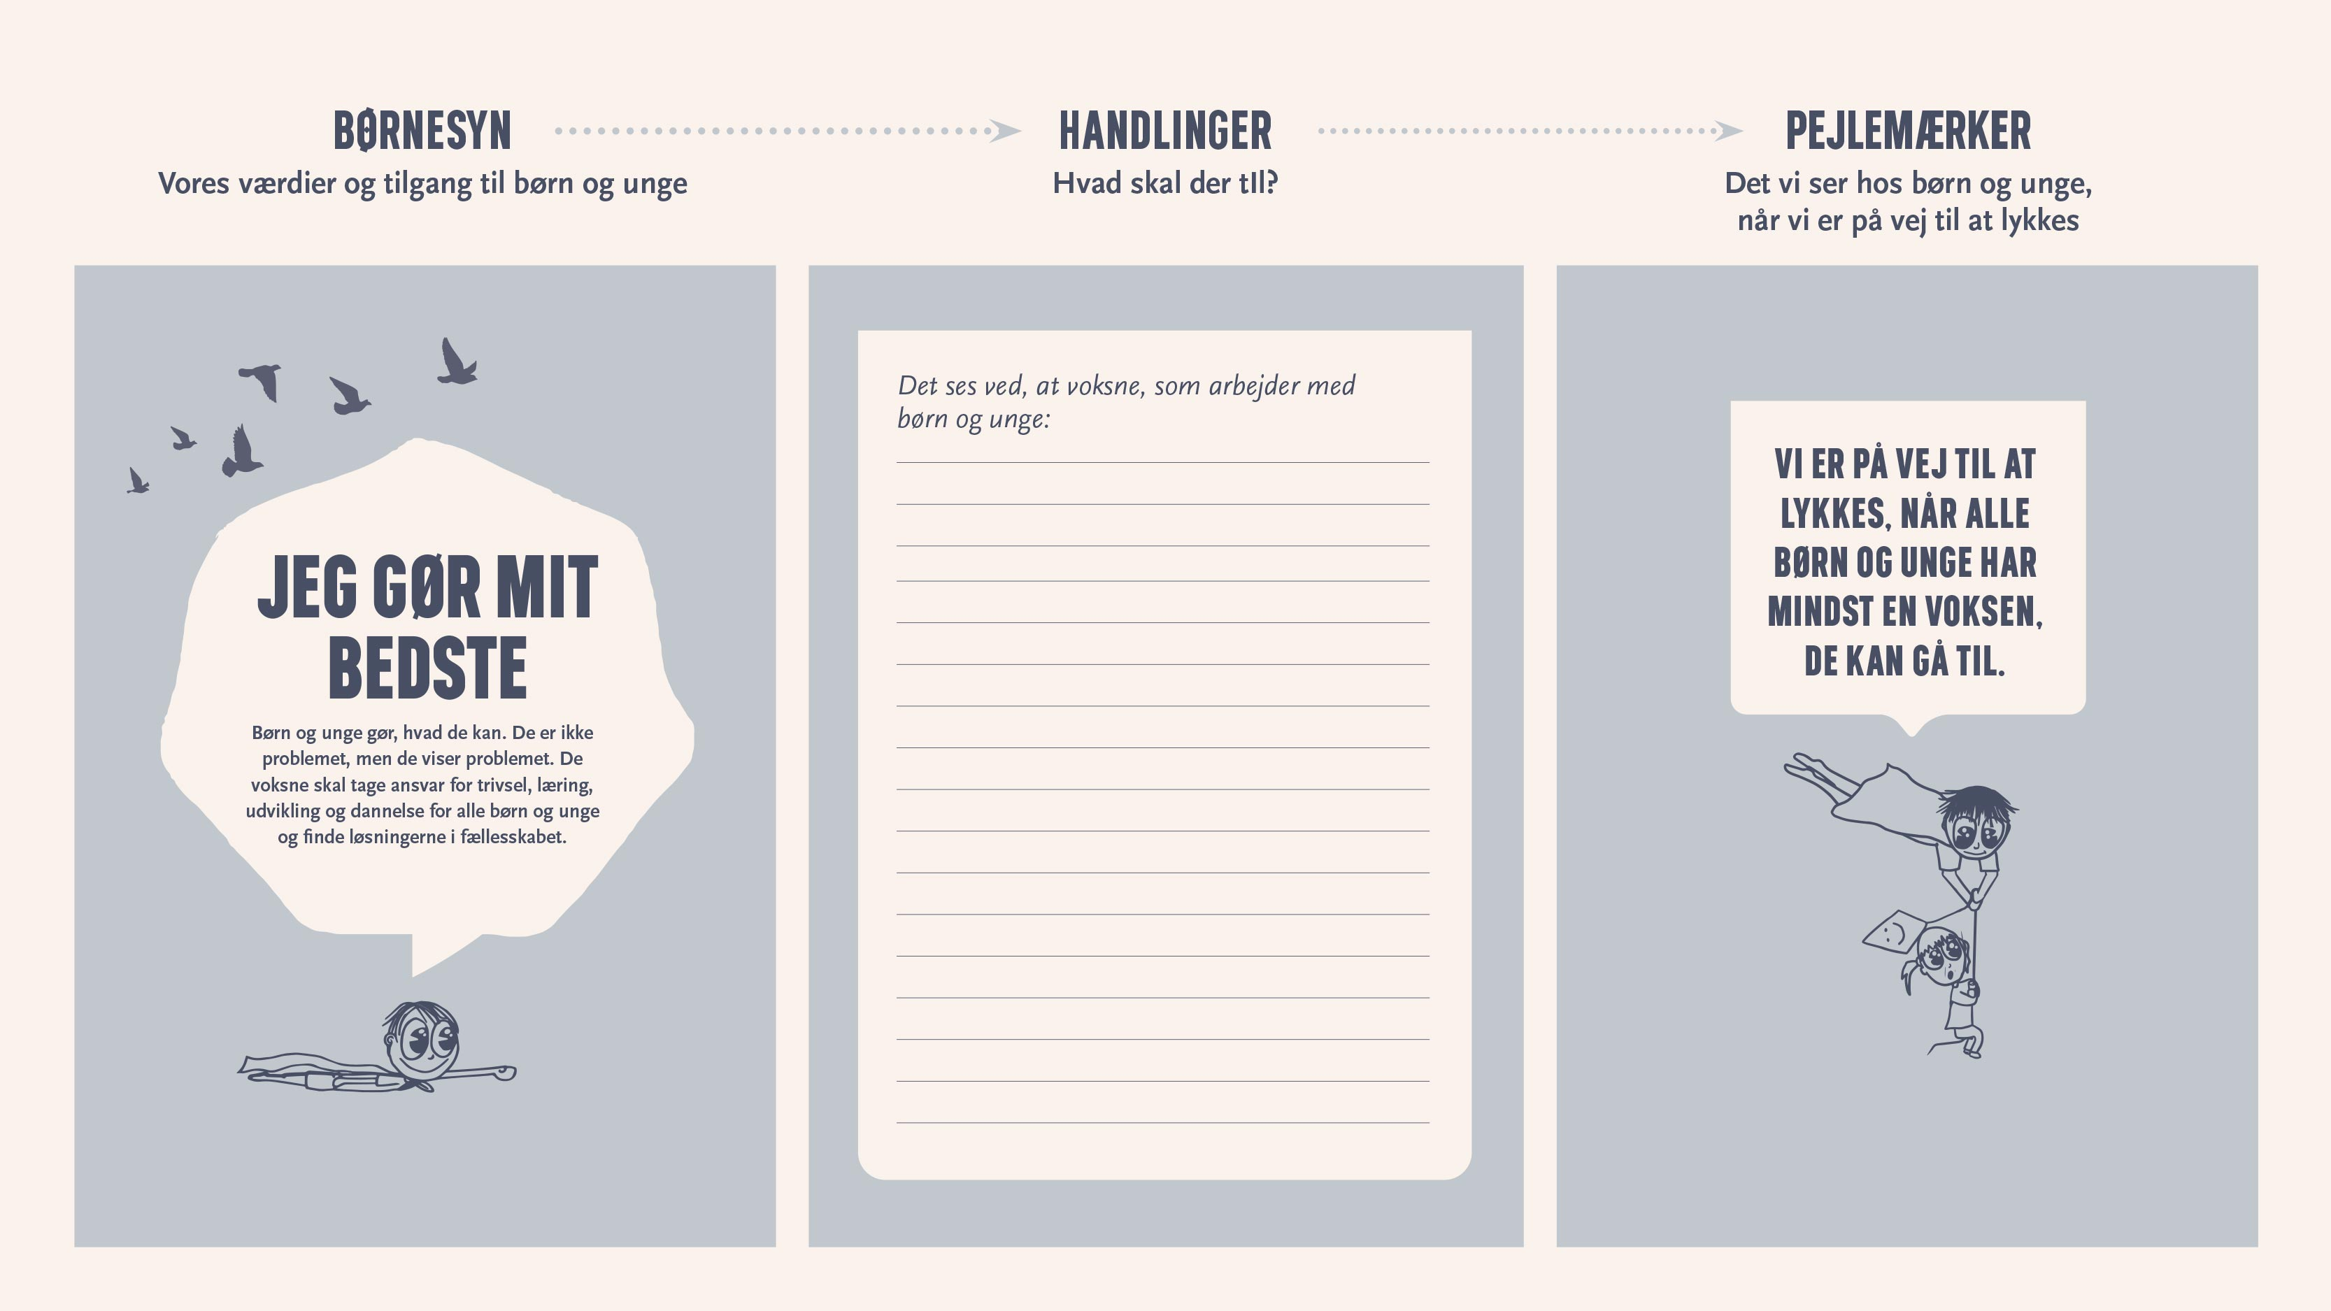
Notes:
Til øvelse 3
Dette slide kan I bruge, hvis I har lyst til at et tema af gangen i øvelse 3.
Obs: I kan også printe dette slide i A3, som ligger i en pdf-fil sammen med læringspakken.

Slide 18

INTRODUKTION TIL LEDERE
Børne- og ungepolitikken blev vedtaget af et enigt byråd d. 11. oktober 2023.
Den bygger på børne- og ungepolitikken fra 2015, på viden og praksis, der er kommet til siden samt stemmer fra børn, unge, samarbejdspartnere og medarbejdere.
Skab kendskab til vores fælles fundament
Børne- og ungepolitikken sætter retning for vores arbejde for og med børn og unge. Derfor skal alle medarbejdere i Børn og Unge kende til børne- og ungepolitikken.
Disse slides er en kort præsentation af børne- og ungepolitikken, som vi håber, du vil bruge nu og præsentere for dine medarbejdere – så vi alle har samme afsæt, når medarbejderne møder den fornyede børne- og ungepolitik.
Brug slides på personalemøder eller andre anledninger.
Bemærk at præsentationen indeholder noter, som du kan bruge i præsentationen.
Primo 2024 får alle afdelinger et dialogværktøj, som I kan bruge som
inspiration til at omsætte politikken til lokal praksis.

Slide 19
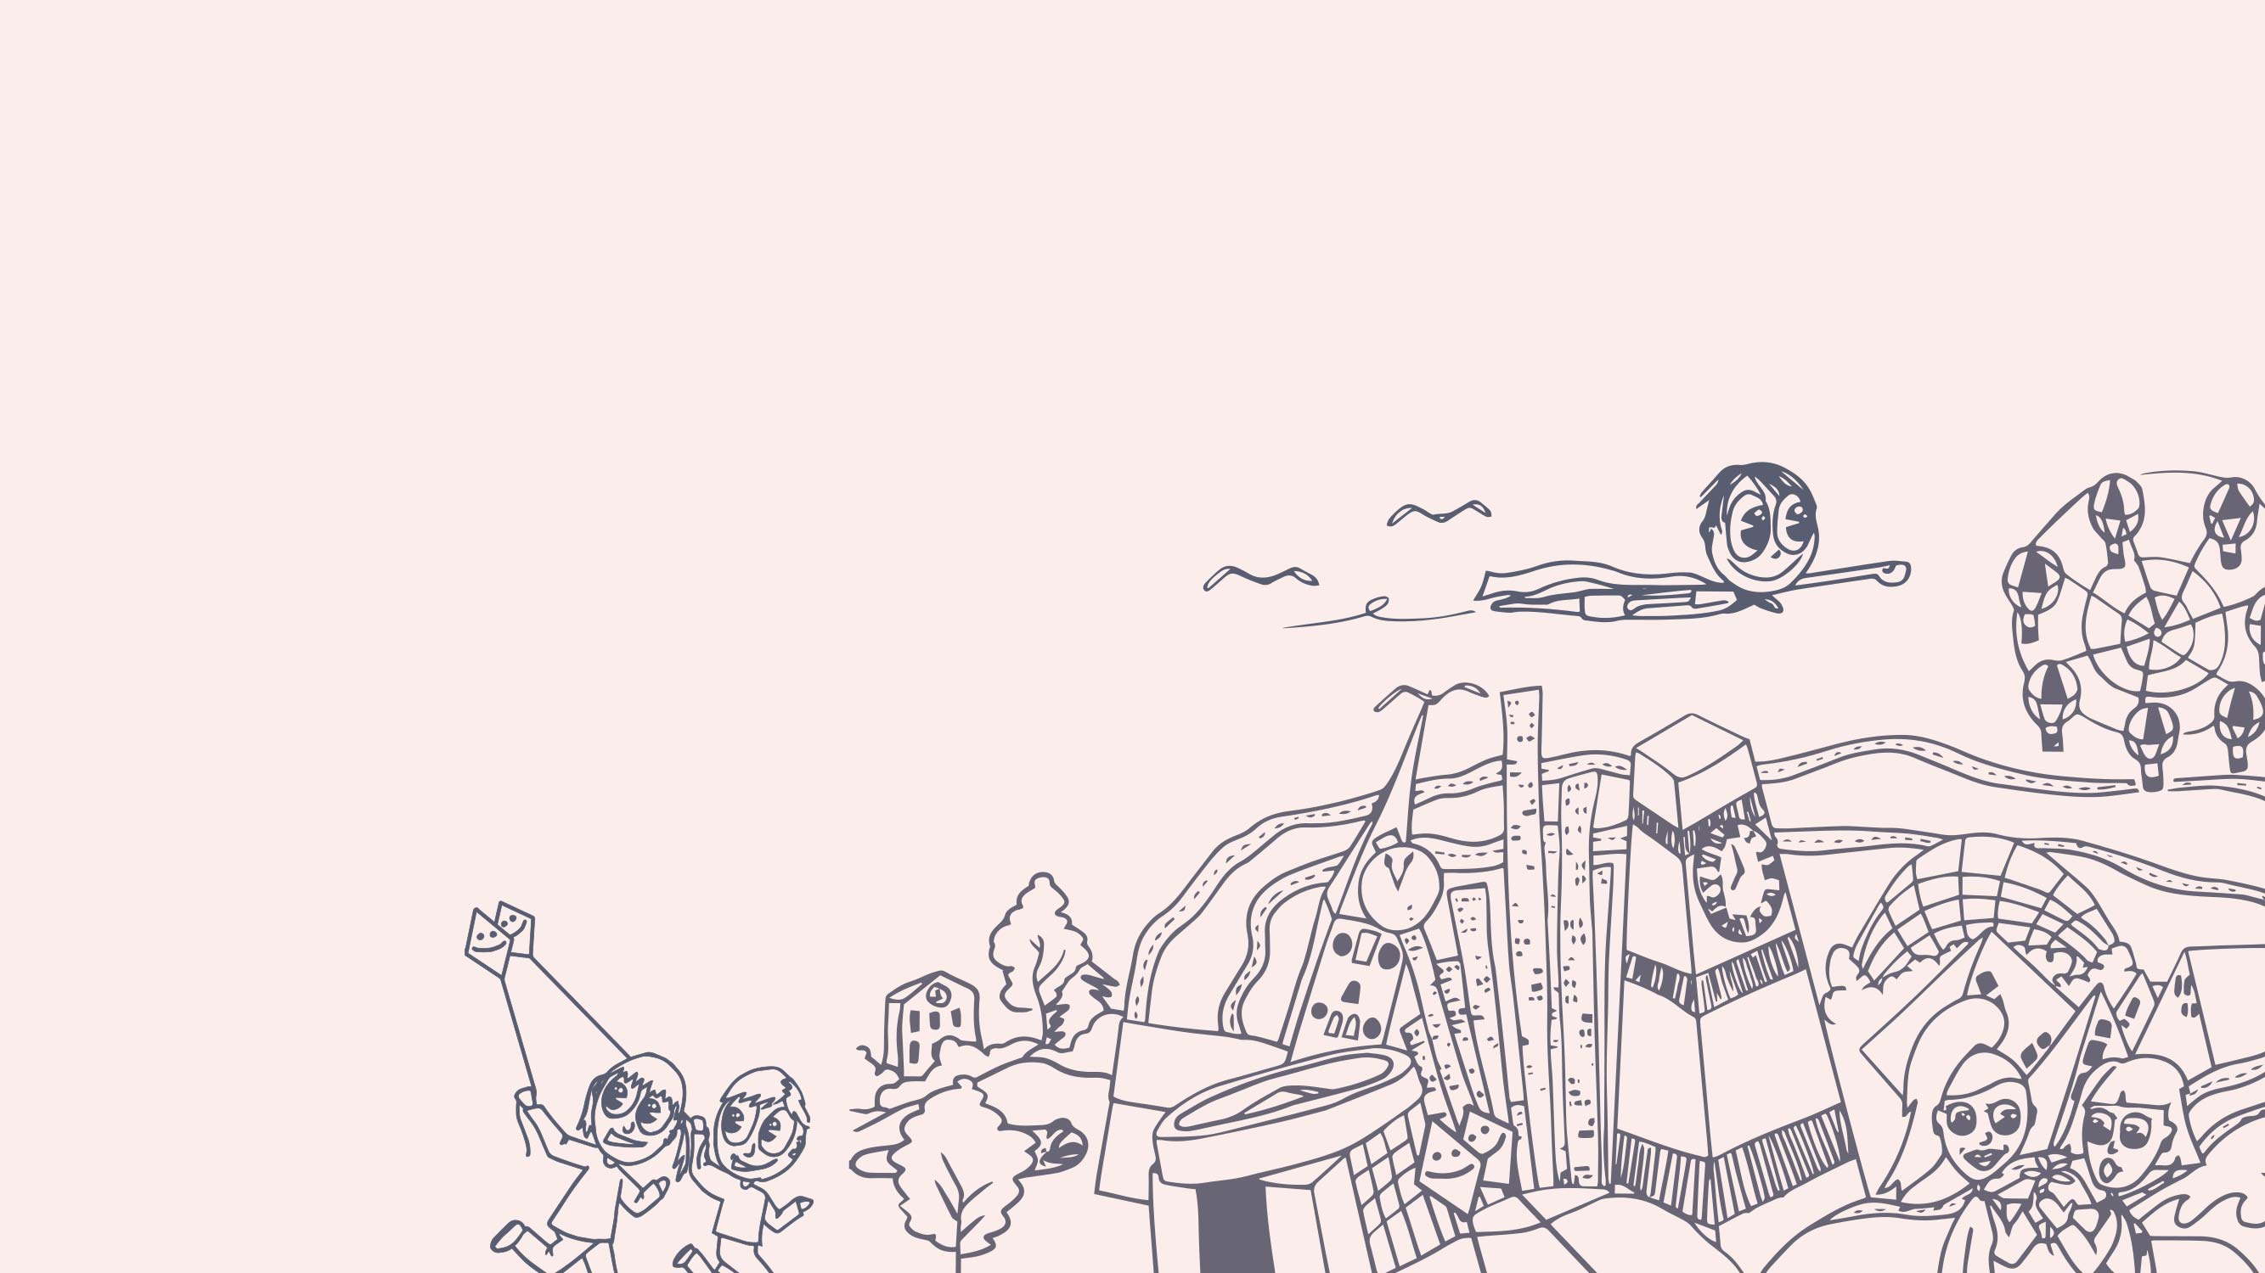
ALLE BØRN OG UNGE SKAL HAVE ET GODT BØRNELIV
Børn og unge har forskellige behov, evner, interesser og drømme.
Fælles for dem er, at de har brug for voksne omkring sig,
der hjælper med at skabe rammerne for det
gode børne og ungeliv.
Børne- og ungepolitikken sætter rammerne for
vores arbejde for og med børn og unge.
Notes:
Vores børne- og ungepolitik i Aarhus Kommune er blevet fornyet.
Derfor får I her lige et hurtigt overblik, over den fornyede børne- og ungepolitik
- Hvorfor vi har en børne- og ungepolitik og hvad det betyder for os:
Alle børn og unge skal have et godt børneliv.
- Det arbejder vi for hver eneste dag hos os i fællesskab
Børnene og de unge har forskellige behov, evner, interesser og drømme.
Fælles for dem er, at de har brug for voksne omkring sig, der hjælper med at skabe rammerne for det gode børneliv.
Børne- og ungepolitikken sætter rammerne for vores arbejde for og med børn og unge:
For børn, unge og forældre beskriver politikken det børne- og ungesyn og de værdier, de skal møde i vores tilbud
For medarbejdere er politikken – vores fælles børne- og ungesyn - retningsvisende og forpligtende
For den politiske og administrative ledelse sætter politikken retning for prioriteringer og samarbejde om opgaver og indsatser, der understøtter børne- og ungesynet
For civilsamfundet og andre vigtige aktører er politikken en opfordring og en invitation til et fortsat samarbejde om at skabe gode børne- og ungeliv

Slide 20

VORES FÆLLES BØRNE- OG UNGEPOLITIK
Tager afsæt i børn og unges perspektiver
Er vores fælles børne- og ungesyn og vores fælles fundament
Sætter retning for vores arbejde for og med børn og unge i Aarhus Kommune og for vores samarbejde med andre
Notes:
Vores børne- og ungepolitik (fra 2015) er blevet fornyet og blev vedtaget af et enigt byråd 11. oktober 2023
Vores børne- og ungepolitik:
Tager afsæt i børn og unges perspektiver
- Der er gennemført en række samtaler med børn, unge og forældre for at få indblik i, hvad der er vigtigt i deres hverdag.
Medarbejdere har set på politikken med det faglige blik, så vi i fællesskab har fået:
Vores fælles børne- og ungesyn - Vores fælles fundament
Politikken sætter retning for vores arbejde for og med børn og unge. Og for vores samarbejde med andre.
Alt sammen for at vi i fællesskab kan skabe gode liv for børn og unge i Aarhus.
Hvad betyder det så helt konkret for os i [afdelingens navn]?

Slide 21
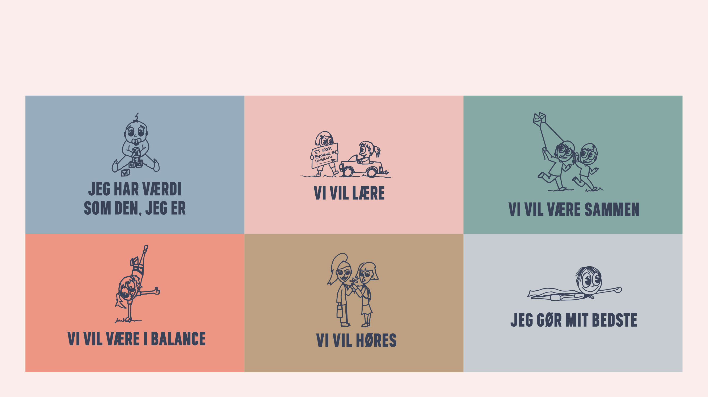
VORES FÆLLES BØRNE- OG UNGESYN
- tager udgangspunkt i børnenes og de unges stemmer
Notes:
De seks temaer i børne- og ungepolitikken udgør vores fælles børne- og ungesyn
Det tager afsæt i børnenes og de unges perspektiv – så udsagnene ”Jeg har værdi som den, jeg er”, ”vi vil lære” osv. er en opsamling af børn og unges stemmer i processen
Det er de temaer, der er vigtige i børn og unges hverdag for det gode børne- og ungeliv.

Slide 22
HVAD BETYDER DET FÆLLES BØRNE- OG UNGESYN FOR OS? Børnesynet udtrykker i seks temaer vores syn på og tilgang til alle børn og unge
Notes:
Hvad betyder det fælles børnesyn for os som voksne og for vores arbejde?
Børnesynets seks temaer bliver her foldet ud som vores syn på og tilgang til de børn og unge, vi arbejder med.

Slide 23
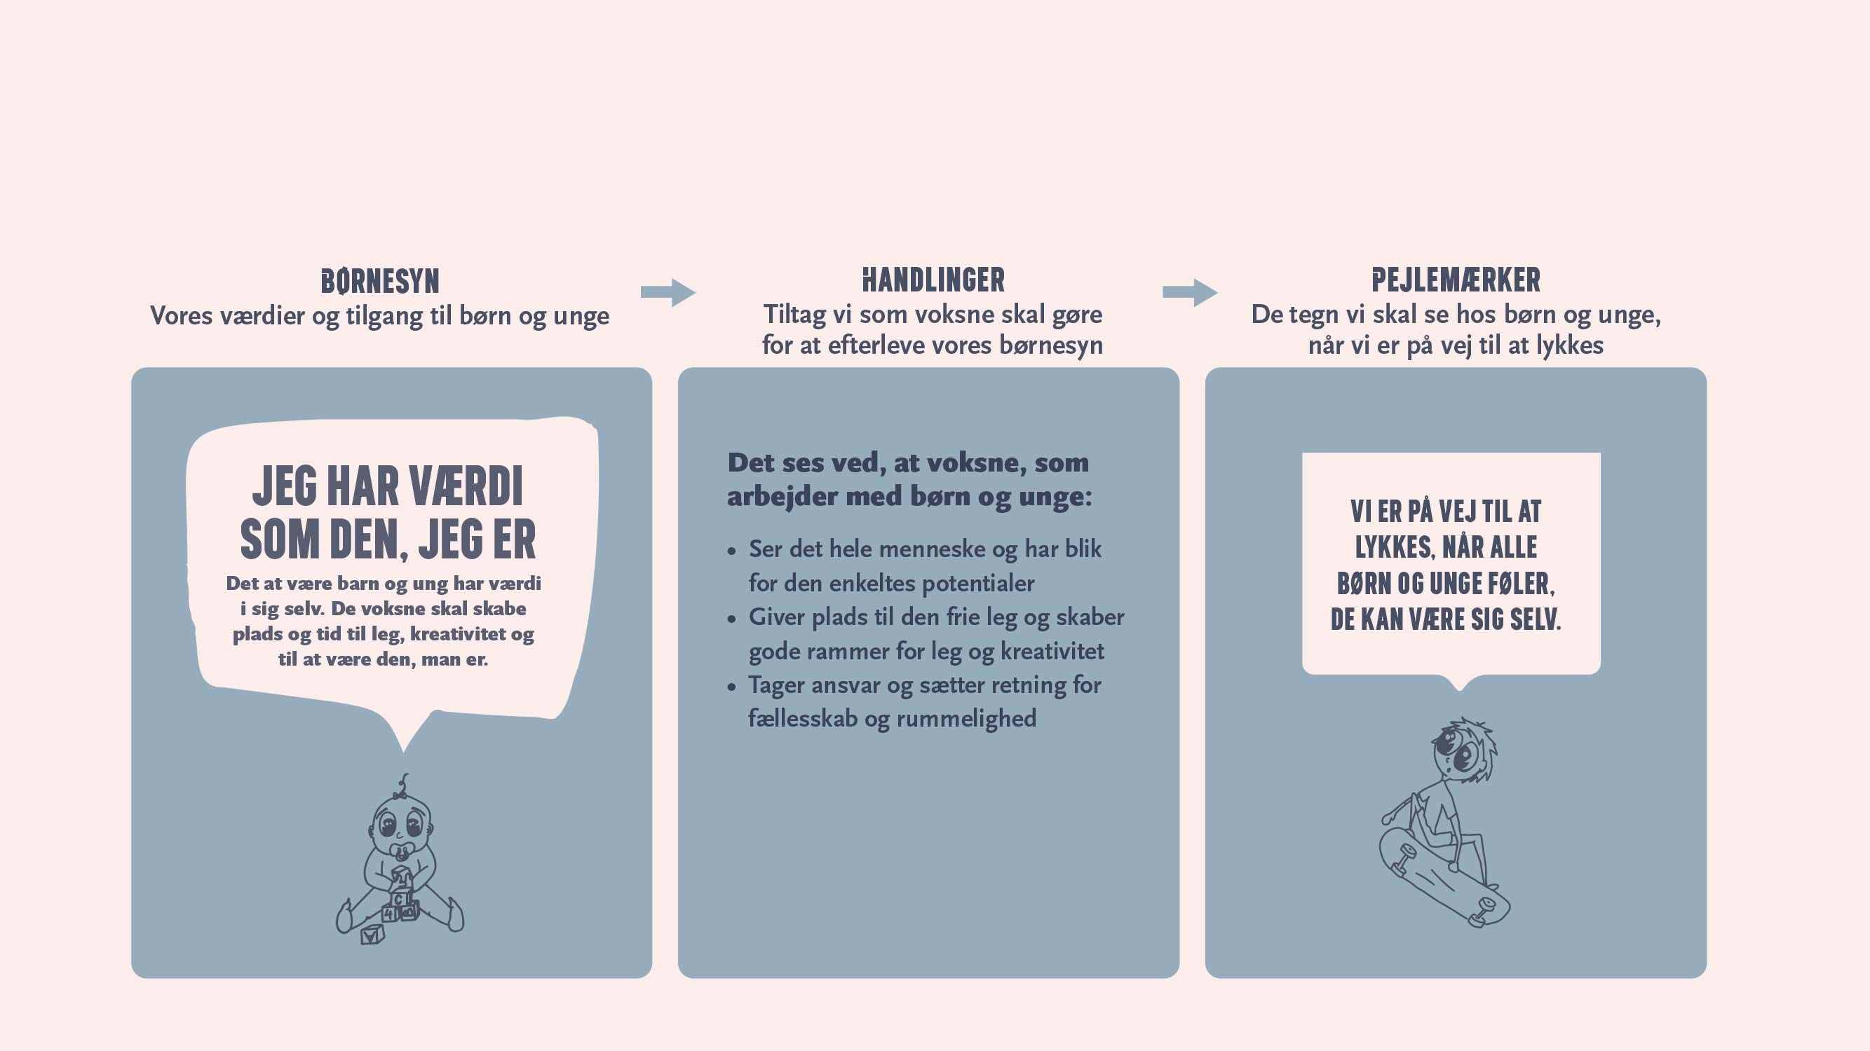
DE VOKSNES ROLLE OG ANSVAR
- Det ses ved, at de voksne, som arbejder med børn og unge…
Notes:
For hvert af de seks temaer beskriver politikken også handlingsanvisninger, der sætter lidt flere ord på, hvad vi som voksne skal gøre..
Som fagprofessionelle har vi en rolle og et ansvar for at vi lykkes med at skabe gode børne- og ungeliv.
Børnesynet er vores værdier og tilgang til børn og unge
- her eksemplificeret med det første af de seks temaer ”Jeg har værdi som den, jeg er”
Vores rolle og ansvar er at skabe plads og tid til leg, kreativitet og til at være den, man er
Det gør vi fx ved at
- se det hele menneske og have blik for det enkeltes barn potentialer
- ved at give plads til den frie leg og skabe gode rammer for leg og kreativitet
- ved at tage ansvar og sætte retning for fællesskab og rummelighed
Hvordan kan vi se, om vi er på rette vej i vores pædagogiske arbejde?
Ved at se på de pejlemærker eller tegn hos børnene og de unge, som viser, at vi er på vej til at lykkes
Fx når alle børn og unge føler, at de kan være sig selv

Slide 24
SEKS PEJLEMÆRKER SÆTTER ORD PÅ DET,
VI GERNE VIL SE
Notes:
Seks pejlemærker sætter ord på det, vi gerne vil se ved børnene og de unge i hverdagen
- At alle børn og unge føler, de kan være sig selv
- At de bevarer deres nysgerrighed
- at de alle føler sig som en del af et fællesskab
- at de trives fysisk og mentalt
- at de lytter hinanden
- at de har mindst en voksen, de kan gå til

Slide 25
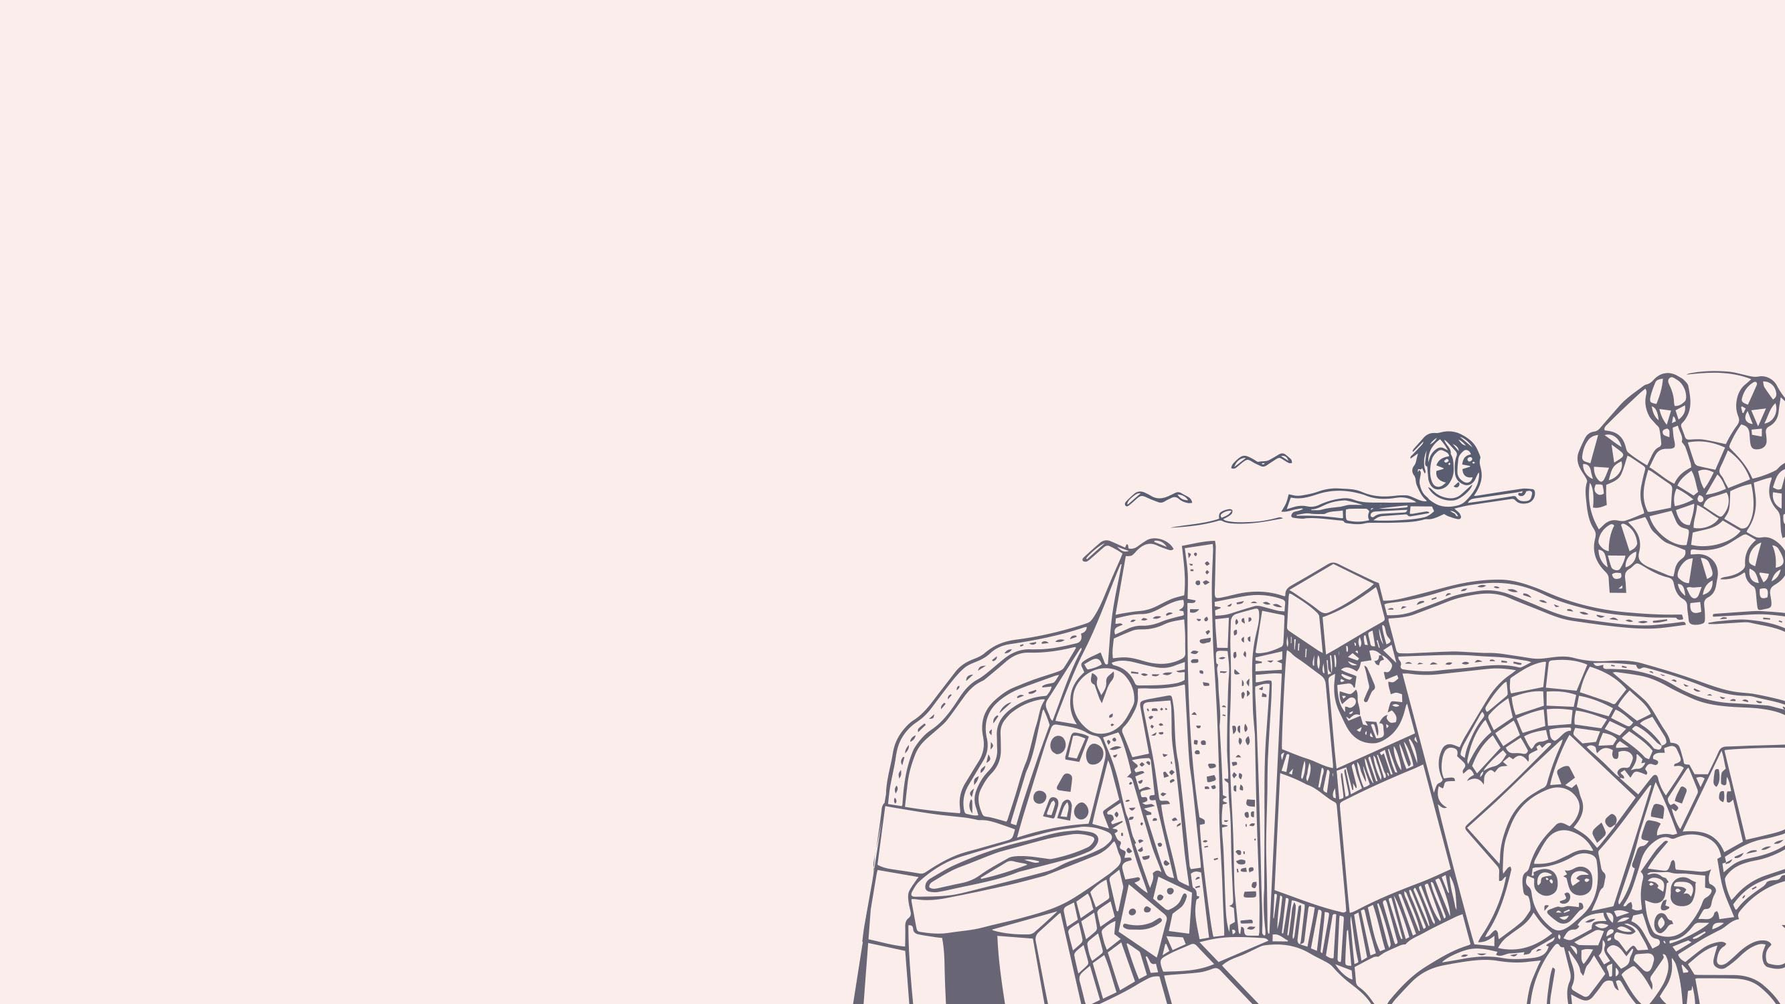
HVORFOR HAR VI FORNYET BØRNE- OG UNGEPOLITIKKEN?
Vi står på stærke værdier, mens vi udvikler os – i samfundet,
i organisationen, i vores syn på og tilgang til børn og unge,
i vores måde at arbejde på.
Sammen med et behov for at formulere vores
fælles børnesyn kalder det på en fornyelse
af børne- og ungepolitikken fra 2015
… med afsæt i børnenes og de
unges perspektiver
Notes:
Men hvad skal vi med en ”ny” børne- og ungepolitik?
Vi havde jo allerede en politik – så den kunne vi vel bare have beholdt …
Vi bygger på værdier fra politikken fra 2015 og dem skal vi fortsat stå på.
Det er stærke værdier, som lever både i dagtilbud, skoler, fritidstilbud og i forvaltningen
Samtidig har vi udviklet os som samfund, som organisationer, i vores måde at arbejde på, at tilgå børnene på, i måden at anskue de voksnes roller på.
sammen med et behov for at formulere vores fælles børnesyn kaldte det på en fornyelse af børne- og ungepolitikken fra 2015
- og denne gang med afsæt i børnenes og de unges perspektiver for det er dem, det handler om

Slide 26
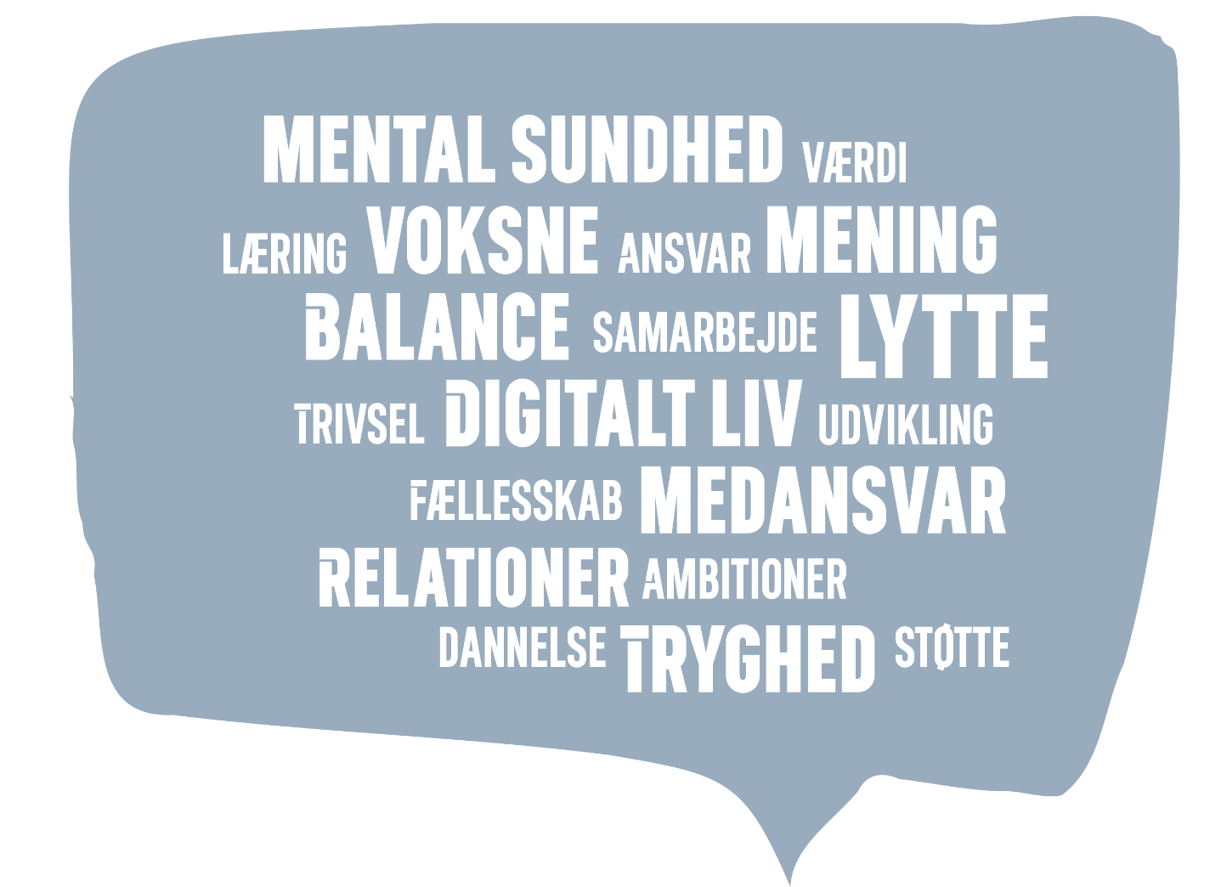
HVAD ER SÆRLIGT I FOKUS?
Notes:
Så hvad tager vi med os fra børne- og ungepolitikken i 2015?
og hvad er særligt i fokus i fornyelsen af politikken og det, der nu er vores nuværende børne- og ungesyn?
Når vi ser på de skrevne ord i vores børne- og ungepolitik fra 2015 og den fornyede børne- og ungepolitik (2023) så er der en del ord, som vi stadig tager med os – ord, som vi står på og har i fokus:
Ordene med den største font er særligt i fokus (og er nye i vores børne- og ungepolitik)
- mental sundhed
- voksne
- mening
- balance
- lytte
- digitalt liv
- medansvar
- relationer
- tryghed
Ordene med den mindre font stammer fra politikken fra 2015 – og dem har vi stadig i fokus:
- værdi
- læring
- ansvar
- samarbejde
- trivsel
- udvikling
- fællesskab
- ambitioner
- dannelse
- støtte
Som I kan se, er der masser af ord – og dermed værdier – som stadigt er i fokus – som betyder noget for os i dagligdagen – som betyder noget for børnene og de unge
Mens der naturligvis også er ord, som er nye i denne sammenhæng – ord som er vigtige og som er med til at sætte retning for vores arbejde i dagligdagen

Slide 27
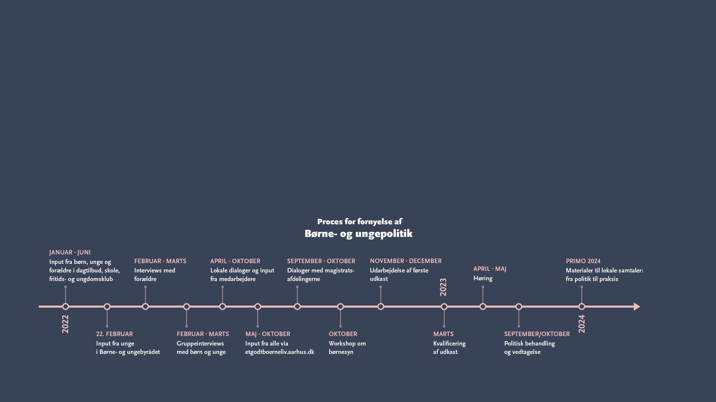

INVOLVERING
- fra tanke til fornyet politik
Fornyelsen af børne- og ungepolitikken bygger på børnenes, de unges og forældrenes stemme.
Perspektiverne blev samlet i ”Samtalen om det gode børneliv”
til lokale dialoger i dagtilbud, skoler, fritidstilbud og med chefgrupper i alle magistratsafdelinger.
Alle interesserede har også haft mulighed for at give deres mening til kende online. I alt har over 350 personer bidraget med input.
Alle dagtilbud, skoler og fritidstilbud får i begyndelsen af 2024 et dialogværktøj til lokale samtaler om, hvordan vi omsætter værdierne
i politikken i vores praksis i hverdagen
Notes:
For vores fælles børne- og ungepolitik er en ramme og et redskab for jer som medarbejdere – og for alle ledere og ledelsesteams
Det er børnene, de unge, forældre, medarbejdere og ledere i Børn og Unge, som har bidraget til denne ramme
- sammen med alle interesserede, som undervejs har givet deres mening til kende
(For nogle af jer vil I kunne nikke genkendende til ”Samtalen om det gode børneliv”, der var et værktøj til at tage de lokale samtaler på baggrund af de temaer, der kom fra samtaler med børn, unge og forældre)
Det er fundamentet for vores arbejde med børnene og de unge
Den skal rammesætte dialoger om, hvordan vores pædagogik, didaktik og tilgang ser ud lokalt her hos os
Lige nu har I fået et kort indblik i, hvordan vores børne- og ungepolitik 2023 ser ud.
Næste skridt tager vi i begyndelsen af 2024
Her får vi et dialogværktøj til lokale samtaler
Samtaler om, hvad vi allerede gør her hos os – og hvordan vi omsætter værdierne i politikken i vores praksis i hverdagen

Slide 28
RAMMESÆTNING
Om børne- og ungepolitikken:
Alle børn og unge skal have et godt børne- og ungeliv. Derfor har de brug for voksne omkring sig, der hjælper med at skabe gode rammer for hverdagen.
Børne- og ungepolitikken sætter ord på vores værdier og er rammen for vores arbejde for og med børn og unge i Aarhus Kommune. For alle medarbejdere i Børn og Unge er politikken retningsvisende og forpligtende.
Børne- og ungepolitikken udtrykker i seks temaer vores fælles børne- og ungesyn. Børne- og ungesynet er med til at give et fælles sprog og en fælles tilgang i samarbejdet mellem forskellige parter i en tid, hvor der i høj grad er brug for at finde løsninger i fællesskab.
Børne- og ungepolitikken tager afsæt i børnenes, de unges og forældres perspektiver, de strategier vi står på nu, og de værdier, der lever og udleves hver dag i vores dagtilbud, skoler og fritidstilbud for at skabe gode børne- og ungeliv.
Notes:
Formål:
Dette slide fortæller om børne- og ungepolitikken. Har I lyst til at vide mere om politikken, og hvordan den er blevet til, kan I gå til Del 1.
Facilitering:
Læs højt eller fortæl pointer med dine egne ord.​

Slide 29
MÅL MED ØVELSERNE
Børne- og ungesyn: At få viden om vores fælles børne- og ungesyn og hvad det betyder for jer i jeres arbejde for og med børn og unge.
Pejlemærker: At få sat ord på tegn hos børn og unge vi kan se efter, når vi er på vej til at lykkes
Handlinger: At få drøftet og aftalt handlinger, der kan bidrage til arbejdet med at skabe gode børne- og ungeliv.
Notes:
Formål:
Dette slide fortæller om, hvad målet med hver enkel øvelse er.
Facilitering:
Læs målene højt. Hvis I kun beskæftiger jer med én af øvelserne, kan du læse netop det mål højt.
Talenote:
Her ser I målene med de øvelser, som vi skal igennem.
Målet med den første øvelse er, at vi sammen bliver klogere på børne- og ungesynet i børne- og ungepolitikken er, og hvad det betyder her hos os.
Målet med den anden øvelse er, at vi får sat ord og konkrete eksempler på, hvilke tegn vi kan se efter netop i vores praksis, når vi vil blive klogere på om vi er på vej til at lykkes med at skabe gode børne- og ungeliv.
Målet med den tredje øvelse er, at vi får identificeret og aftalt konkrete handlinger, som kan styrke arbejdet med at skabe gode børne- og ungeliv. Hvad skal vi gøre mere af, begynde at gøre eller måske helt holde op med?

Slide 30
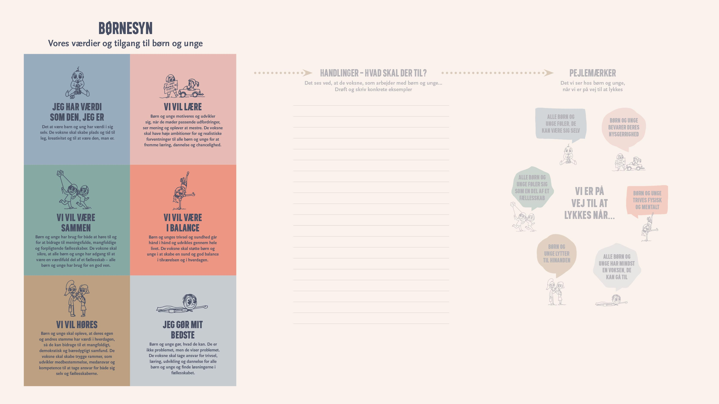
Notes:
Formål: Dette slide introducerer den første øvelse.
Talenote: Vi skal nu til den første øvelse, som handler om børne- og ungesynet.

Slide 31
SEKS TEMAER UDTRYKKER VORES FÆLLES BØRNE- OG UNGESYN
Børnes- og ungesynet er vores syn på og tilgang til alle børn og unge
Notes:
Formål:
Dette slide viser de seks temaer i børne- og ungepolitikken, som tilsammen udtrykker vores fælles børne- og ungesyn.
Facilitering:
Præsenter de seks temaer. I skal bruge de seks temaer til øvelse 1. Du kan evt. læse hvert tema højt og derefter tage udgangspunkt i talenoterne.
Talenote:
De seks temaer i børne- og ungepolitikken udtrykker vores fælles børne- og ungesyn.
Det tager afsæt i børnenes og de unges perspektiv – så udsagnene ”Jeg har værdi som den, jeg er”, ”vi vil lære” osv. er en opsamling af børn og unges stemmer i processen da børne- og ungepolitikken blev til.
Det er de temaer, der er vigtige i børn og unges hverdag.

Slide 32


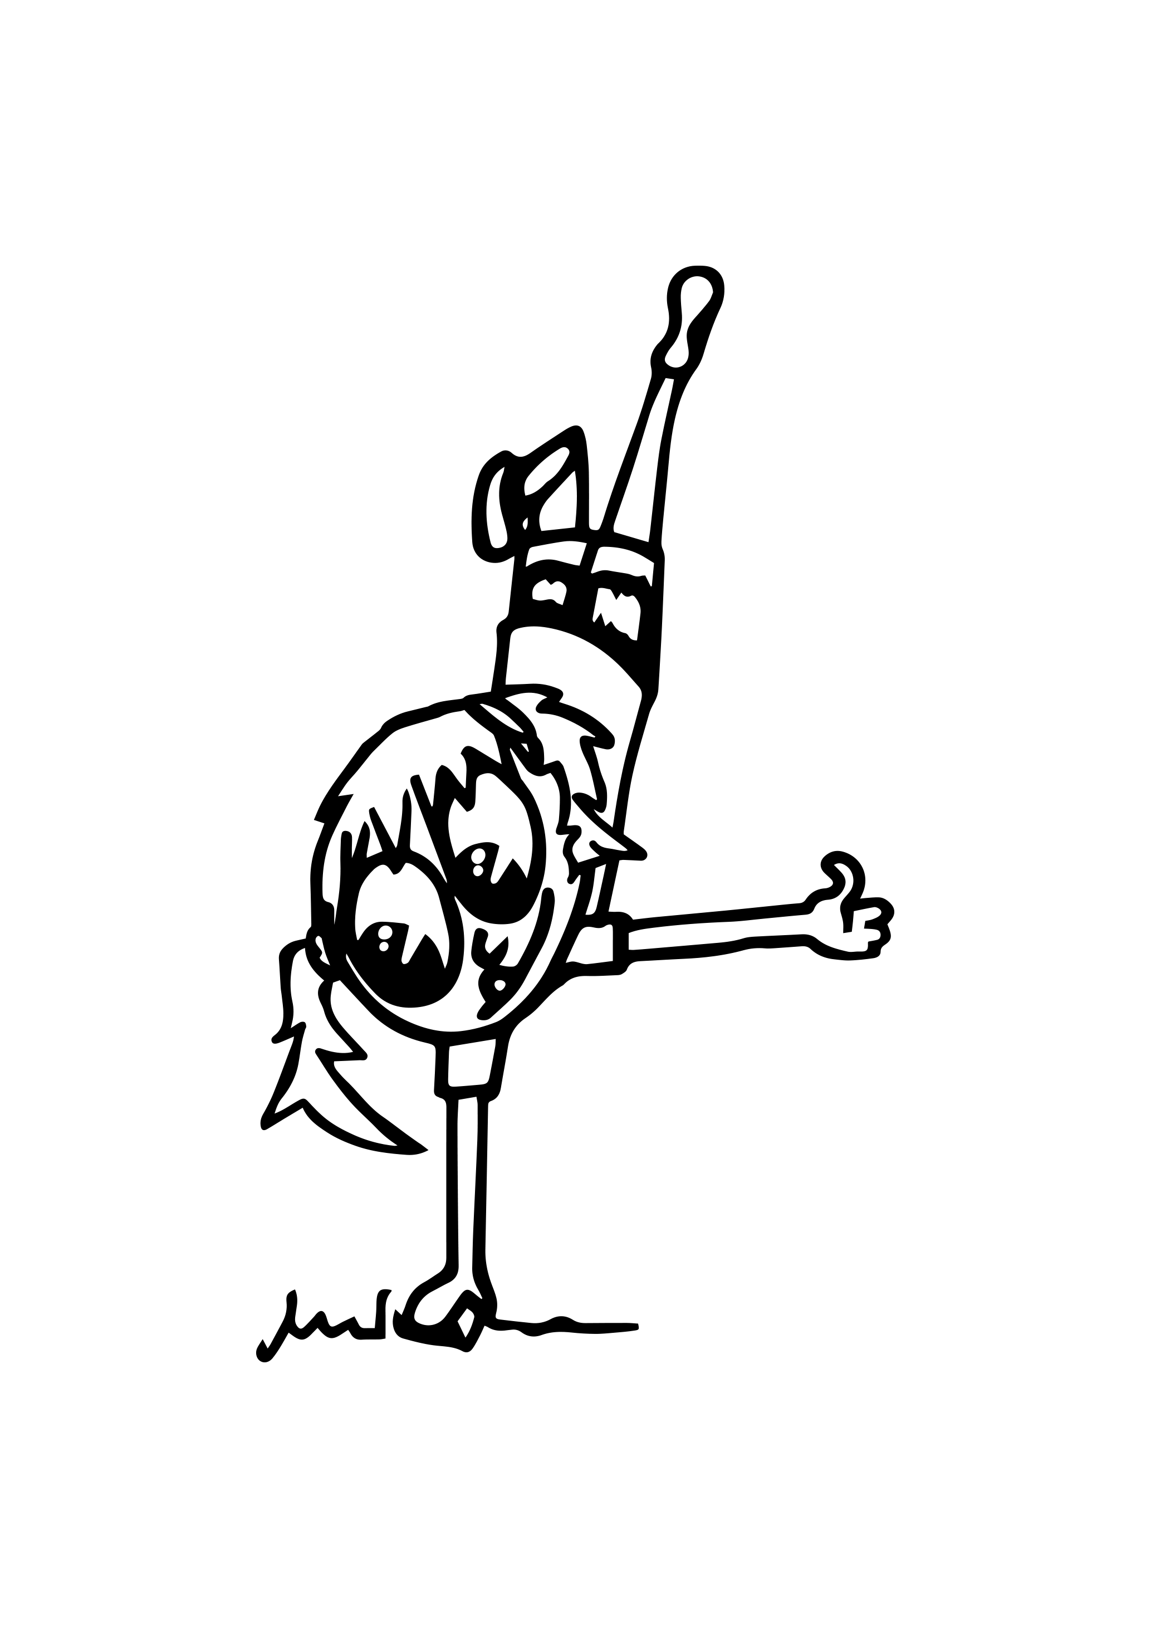

Øvelse 1: Børne- og ungesynet
Læs børne- og ungesynet i form af de seks temaer.
Drøft børne- og ungesynet:
Hvad bliver I særligt optaget af?
Er der noget, som vækker genklang? Undrer? Provokerer?
Drøft hvordan det ser ud hos jer:
Arbejder I ud fra børne- og ungesynet udtrykt i de seks temaer?
Hvordan ser det ud, når man arbejder ud fra en tilgang om… At børn har værdi som de er… Vil lære… Vil være sammen… Vil være i balance… Vil høres… Gør deres bedste
Opsamling i plenum: Del pointer fra jeres drøftelser med hinanden
Notes:
Formål:
Dette slide viser den første øvelse, som handler om børne- og ungesynet. Øvelsen er opdelt i tre punkter.
Facilitering:
Introducer øvelsen på slidet. Fastsæt tid og gruppestørrelser for hver af de tre drøftelser alt efter, hvad der giver mening hos jer. I kan både vælge at have en mere åben drøftelse, eller at strukturere drøftelserne efter dette forslag:
Forslag til proces og tid:
Punkt 1.
5 min - Læs børne- og ungesynet i form af de seks temaer. Hvis I allerede har gennemgået de seks temaer på forrige slide, kan I springe denne del over.
Børne- og ungesynet udtrykker at, børn og unge:
Har værdi som de er
Vil lære
Vil være sammen
Vil være i balance
Vil høres
Gør deres bedste
Punkt 2.
10 min – Drøft børne- og ungesynet to og to. Hvad bliver I særligt optaget af? Er der noget, som vækker genklang, undrer eller provokerer?
I kan evt. vælge et eller flere af de seks temaer, som I vil have særligt fokus på. I kan også tage et tema ad gangen pr. møde.
Punkt 3.
20 min: Drøft hvordan det ser ud hos jer (denne gang i en gruppe af 3-4 personer).
Arbejder I ud fra børne- og ungesynet udtrykt i de seks temaer? Og hvordan ser det konkret ud, når man arbejder ud fra den tilgang?
Opsamling i plenum: Grupperne fra drøftelsen i punkt 3 vælger én, som melder tilbage i plenum.

Slide 33
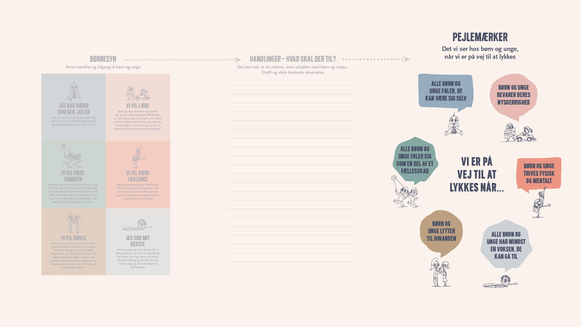
Notes:
Formål: Dette slide introducerer den anden øvelse.
Talenote: Vi skal nu til den anden øvelse, som handler om pejlemærker.

Slide 34
SEKS PEJLEMÆRKER SÆTTER ORD PÅ DET,
VI GERNE VIL SE, NÅR VI ER PÅ VEJ TIL AT LYKKES
Notes:
Formål:
Dette slide viser de seks pejlemærker. Hvert pejlemærke knytter sig til et af temaerne i børne- og ungesynet.
Facilitering:
Præsenter de seks pejlemærker. I skal bruge de seks pejlemærker til øvelse 2. Du kan evt. læse hvert pejlemærke højt.

Slide 35
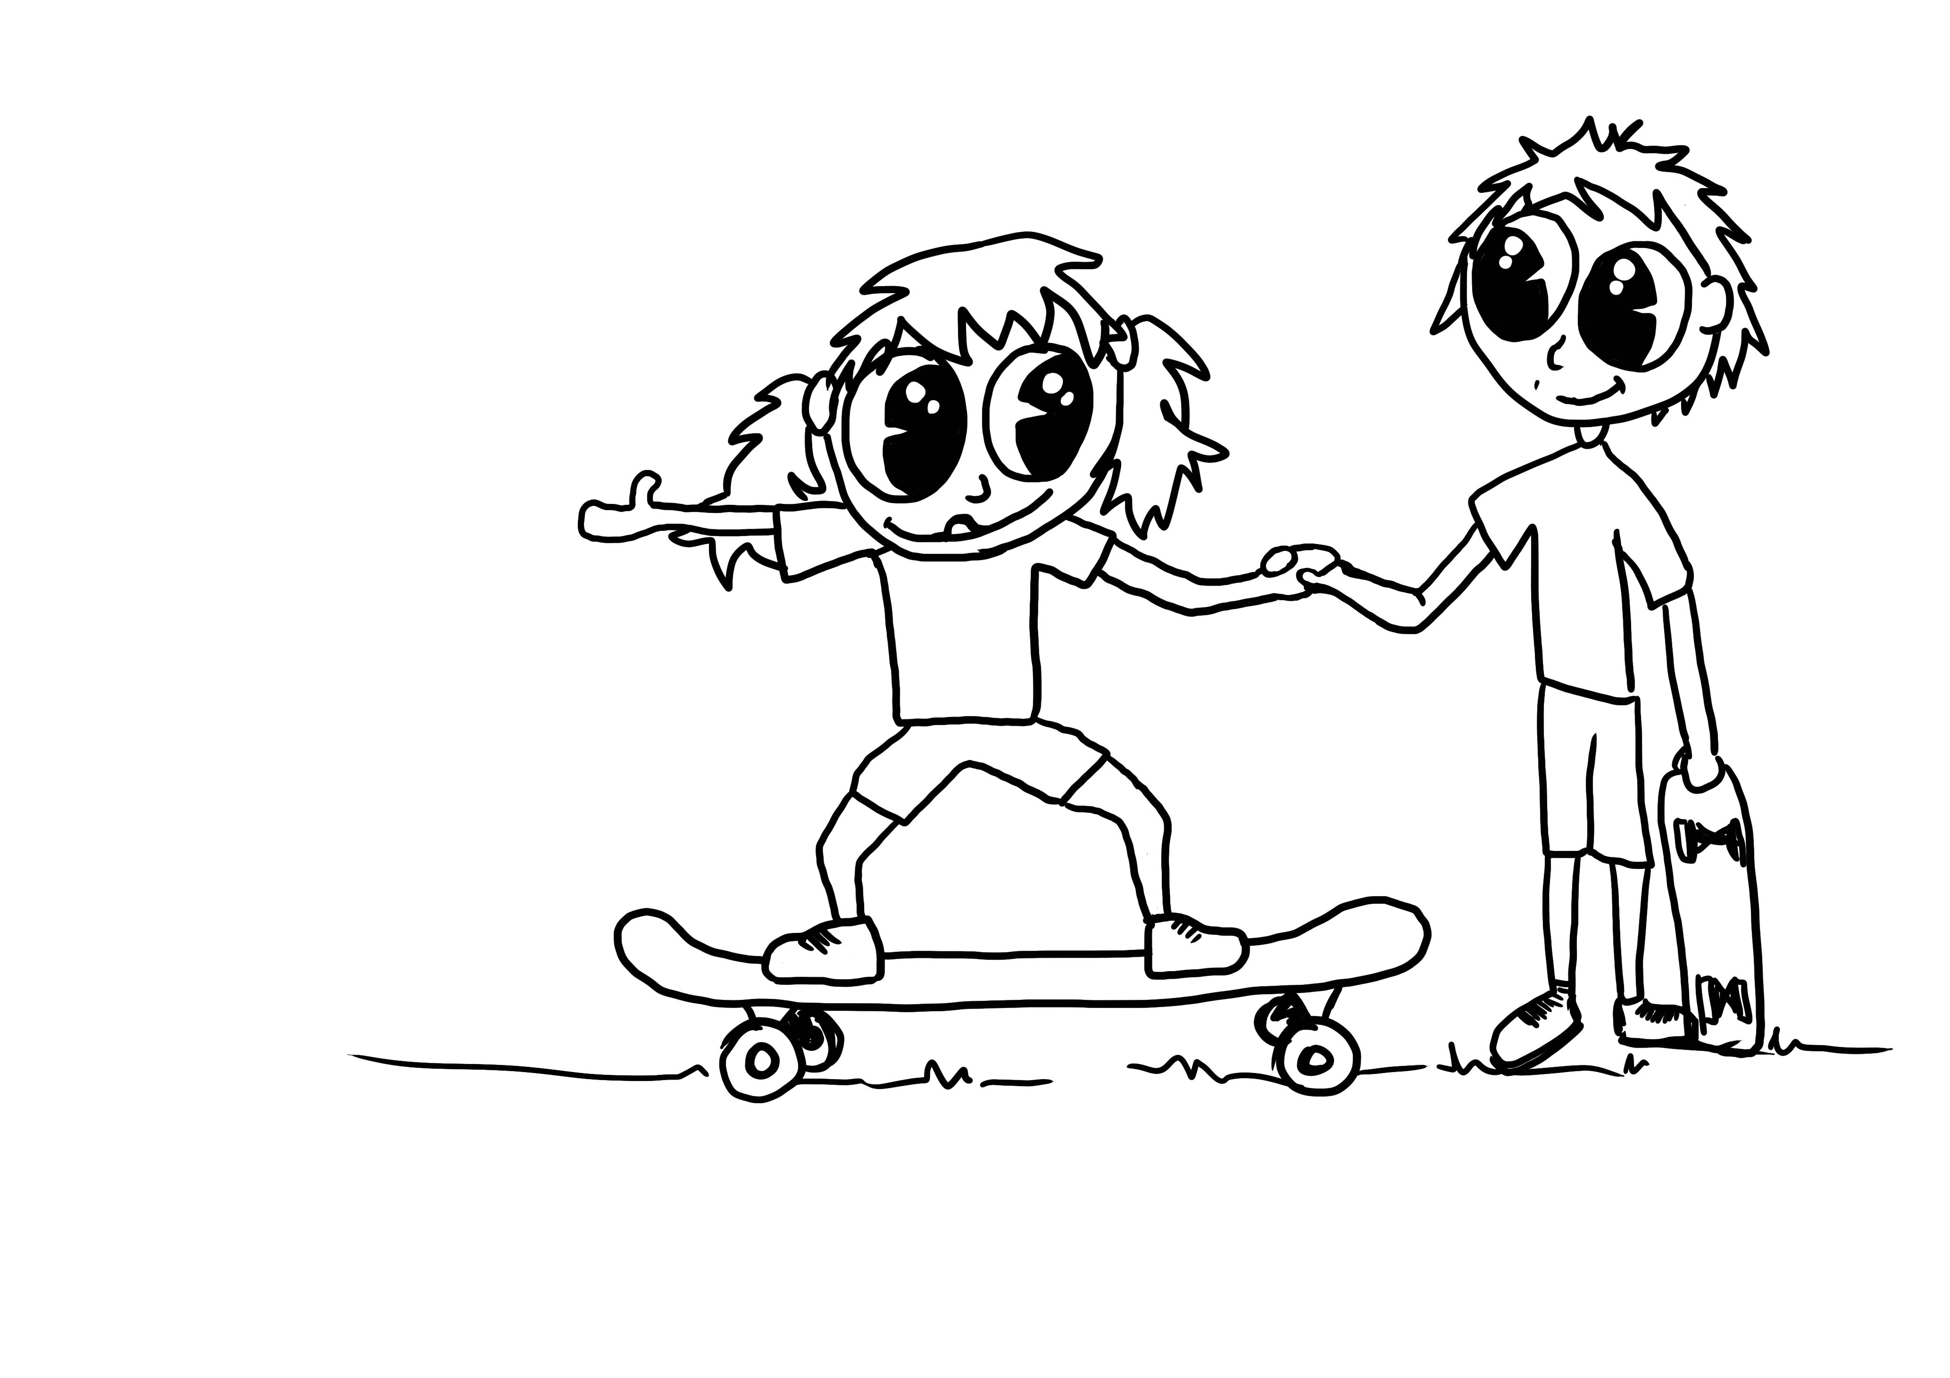
.
Øvelse 2: Pejlemærker ”Vi er på vej til at lykkes når”
Læs de seks pejlemærker.
Drøft pejlemærkerne:
Del eksempler med din sidemakker: Hvornår er det nemt at være ”på vej til at lykkes” og hvornår kan det være svært?
Hvornår kan fx være nemt/svært at lykkes med at børn og unge lytter til hinanden?
Drøft pejlemærker og tegn:
Hvordan kan I se tegn på, at I er på vej til at lykkes, fx når ”Alle børn og unge føler de kan være sig selv”? – Skriv tre tegn ned, som I kan kigge efter hos jer.
Eksempel: Børn deler personlige fritidsinteresser, eller noget de er optaget af, med hinanden (et tegn på, at ”Alle børn og unge føler de kan være sig selv”)
Opsamling i plenum: Del eksempler på tegn med hinanden
.
Notes:
Formål:
Dette slide viser den anden øvelse, som handler om pejlemærkerne for, hvornår vi er ”på vej til at lykkes”. Øvelsen er opdelt i tre punkter.
Formålet er, at I bliver konkrete og kigger efter tegn, der tager afsæt i jeres hverdag med børn og unge.
Facilitering:
Giv eksempler eller cases, der tager afsæt i jeres hverdag, for at konkretisere.
Til fx 0-3-årige børn kan nogle af pejlemærkerne kræve lidt oversættelse ind i jeres praksis. ”Alle børn har mindst en voksen, de kan gå til” – ved de mindste kan det fx handle om, hvorvidt alle børn har en voksen, de er trygge ved.
Introducer øvelsen på slidet. Bestem tid og gruppestørrelser for hver af de tre drøftelser alt efter, hvad der giver mening hos jer. I kan både vælge at have en mere åben drøftelse, eller at strukturere drøftelsen efter dette forslag:
Forslag til proces og tid:
Punkt 1.
2 min - Læs de seks pejlemærker
Pejlemærkerne sætter ord på, hvad vi ser hos børn og unge, når vi på er på vej til at lykkes. Vi er på vej til at lykkes når…
Alle børn og unge føler de kan være sig selv
Børn og unge bevarer deres nysgerrighed
Alle børn og unge føler sig som en del af et fællesskab
Børn og unge trives fysisk og mentalt
Børn og unge lytter til hinanden
Alle bør og unge har mindst en voksen, de kan gå til
Punkt 2.
10 min – Drøft pejlemærkerne. Hvornår er det nemt at være på vej til at lykkes og hvornår kan det være svært? (drøft to og to)
Punkt 3.
15 min – Drøft pejlemærker og tegn (med en ny makker eller i mindre grupper). Hvordan kan I se efter, om fx ”Alle børn føler de kan være sig selv” hos jer?
Print slide til øvelse 2 (se under materiale til print) og noter eksempler på tegn til hvert pejlemærke.
Opsamling i plenum: Præsenter hvad I har skrevet for hinanden.
Hæng evt. jeres tegn op og gå ud og undersøge dem i jeres praksis bagefter.

Slide 36
Notes:
Formål: Dette slide introducerer den sidste øvelse.
Talenote: Vi skal nu til den sidste øvelse, som handler om handlinger.

Slide 37
.
Øvelse 3: Handlinger – fra værdi til praksis
I har nu talt om vores fælles børne- og ungesyn i Aarhus Kommune og pejlemærkerne, der viser, hvornår vi er på vej til at lykkes. I denne øvelse skal I forsøge at blive så konkrete som mulige og se på handlinger eller tiltag, I kan gøre.
Drøft handlinger
Hvilke handlinger eller tiltag kan I gøre hos jer, for at styrke at børn og unge…
  Føler de kan være sig selv
  Bevarer deres nysgerrighed
  Føler sig som en del af et fællesskab
  Trives fysisk og mentalt
  Lytter til hinanden
  Har mindst en voksen, de kan gå til
Hvad skal vi gøre mere af, begynde at gøre, eller helt holde op med?
Hvad opleverne børnene/de unge, hvis vi gør det? (Hvordan ser det ud fra et børne/ungeperspektiv?)
Opsamling på øvelserne – aftaler og evt. næste skridt?
.
Notes:
Formål:
At komme tættere på handlinger – hvad kan I konkret gøre hos jer? Med denne øvelse har I mulighed for at komme til at tale om jeres egen praksis og nogle af de ting, I vil gøre mere af, begynde at gøre eller holde op med. Afsættet er det fælles værdigrundlag i børne- og ungepolitikken.
Overvej inden tiden, om der er særlige områder eller temaer, hvor I har brug for at gøre noget anderledes. I kan vælge at fokusere på enkelte af temaerne, fordele temaerne eller lade grupperne vælge frit. Under 'Materiale til print' ligger slides til hvert tema, som kan printes ud.
For dagtilbud:
Tag afsæt i data, refleksioner og drøftelser fra fx det uvildige pædagogiske tilsyn, den pædagogiske læreplan og evaluering af denne, datapakker mv.
For skoler:
Tag afsæt i datapakker, viden fra læringssamtaler mv.
For UngiAarhus
Tag afsæt i fx drøftelser fra læringssamtaler og øvrige data
Facilitering:
Arbejdet med denne øvelse forudsætter som udgangspunkt, at man har fuldført øvelse 1 og 2.
Forslag til proces og tid:
Punkt 1.
20 min – Skriv alle de ideer til handlinger, I kan komme i tanke om på postits eller ark (under 'Materiale til print' finder I slides, som kan printes og anvendes til denne øvelse)
10 min – Læs handlingerne højt for hinanden – giver de anledning til flere ideer, så skriv dem ned.
Punkt 2.
15 min – Opsamling på øvelserne: I har nu talt om værdier, pejlemærker og hvilke handlinger I kan gøre for at komme fra værdi til praksis.
Vi håber, at det har givet inspiration til, hvordan børne- og ungepolitikken kan komme i spil i hverdagen.
Et næste skridt kan være, at I aftaler at arbejde videre med handlingerne eller aftaler at følge op på processen.
Det kan også være, at vil undersøge og lede efter de tegn i jeres praksis, som I har fremhævet i øvelse 2.

